Slide 1
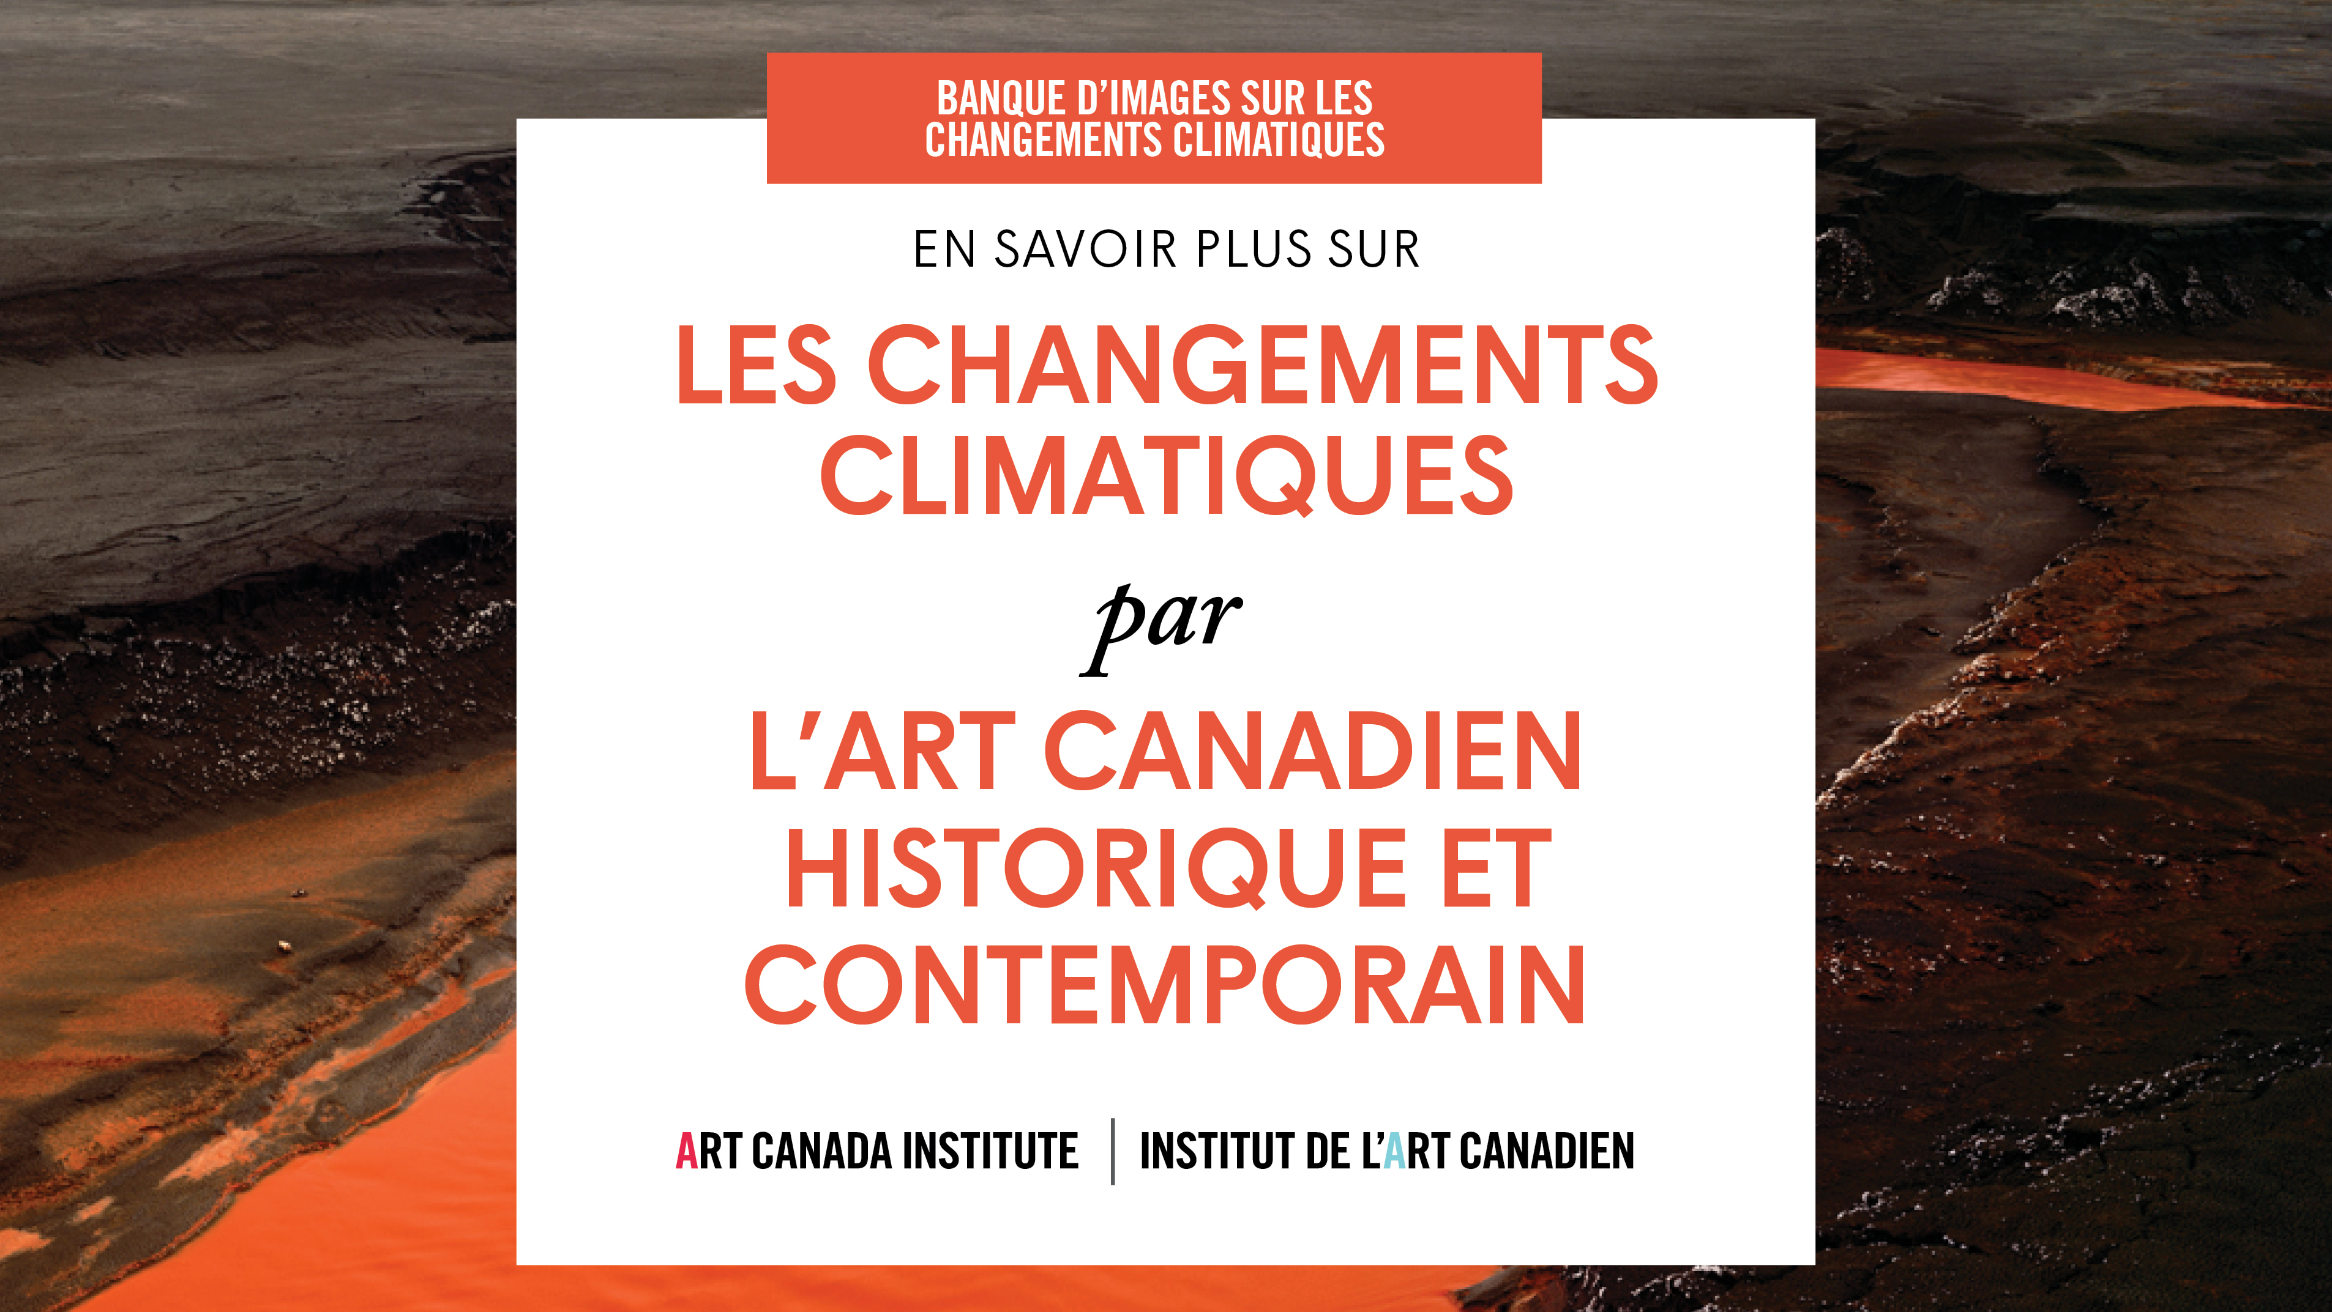

Slide 2
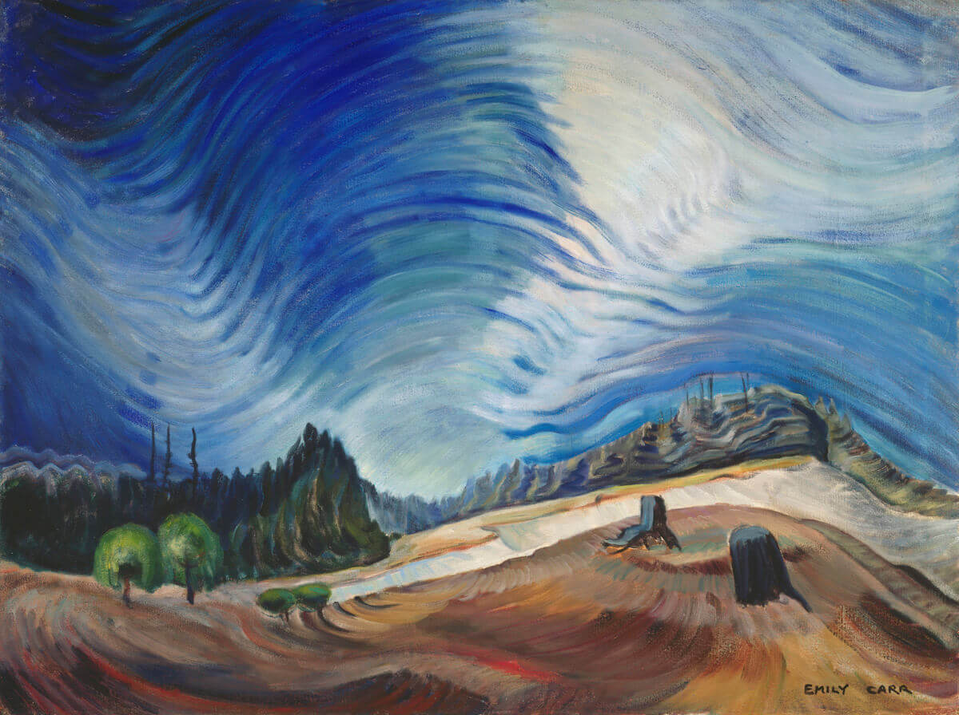
Emily Carr, Above the Gravel Pit (Au-dessus de la carrière), 1937. Dans les années 1930, Carr représente surtout les paysages entourant sa maison de Victoria.

Slide 3
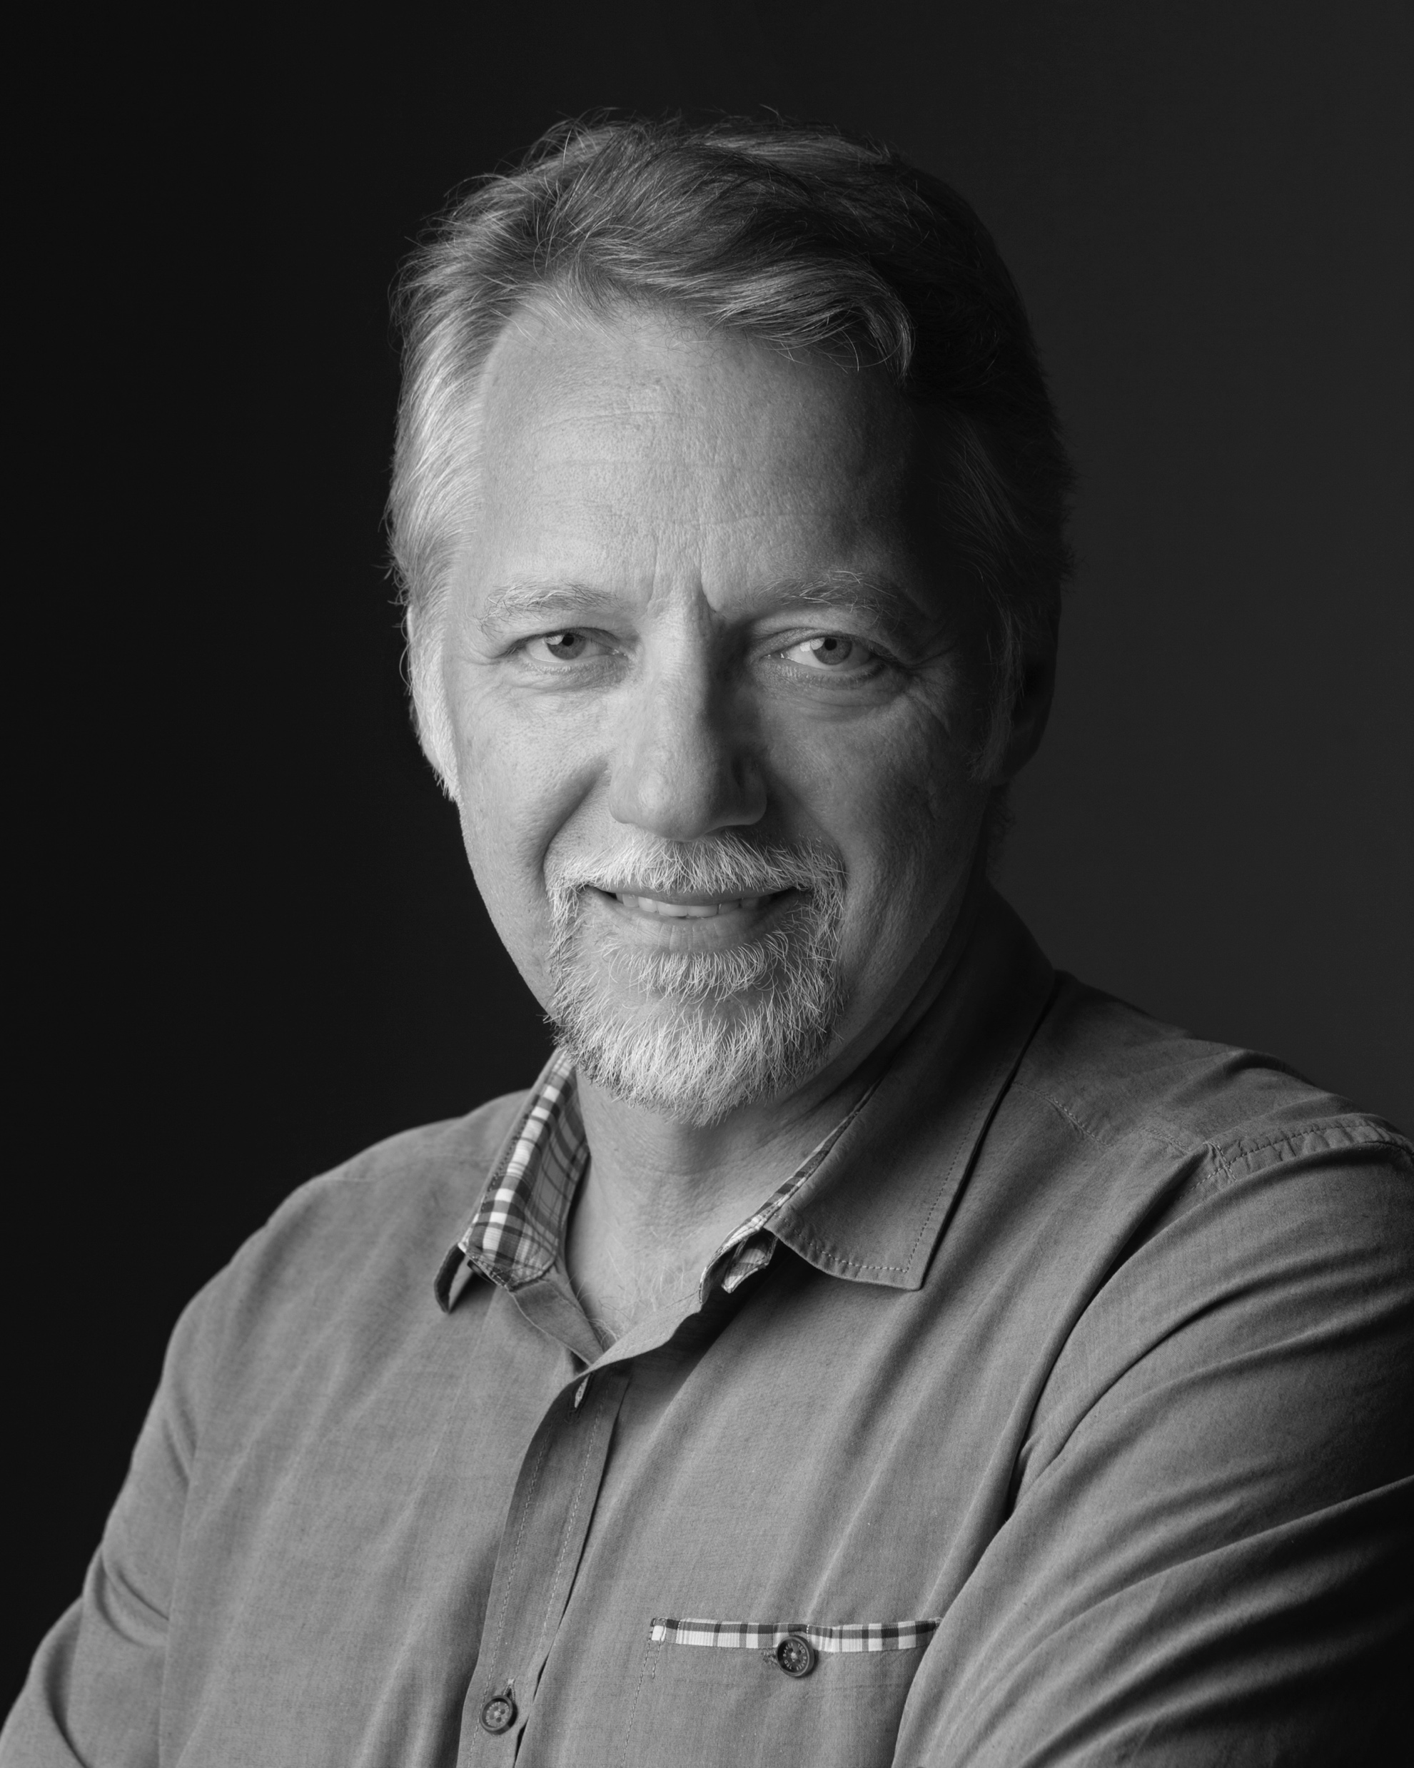
Edward Burtynsky.

Slide 4
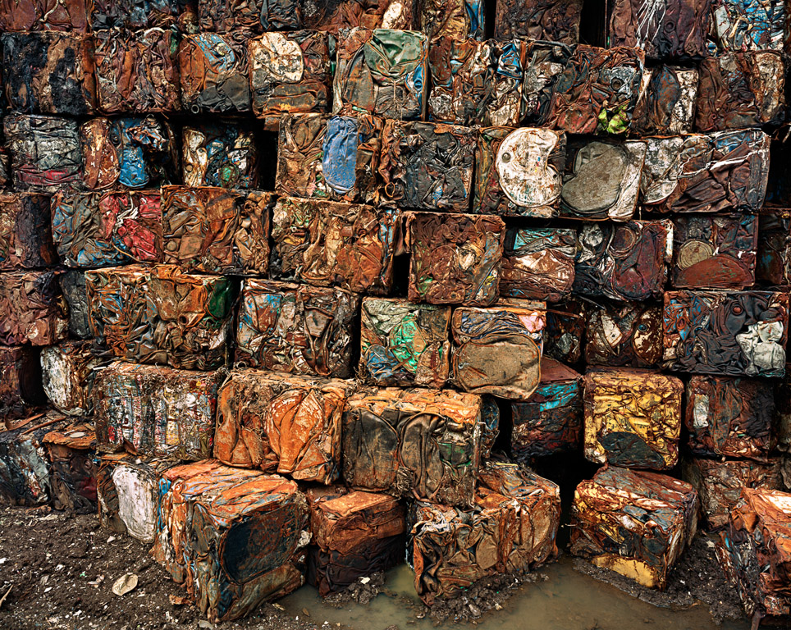
Edward Burtynsky, Densified Oil Drums #4, Hamilton, Ontario (Fûts de pétrole densifié nº 4, Hamilton, Ontario), 1994. Cette œuvre est issue d'une série qui prend pour sujets les matériaux collectés dans de grands chantiers de recyclage.

Slide 5
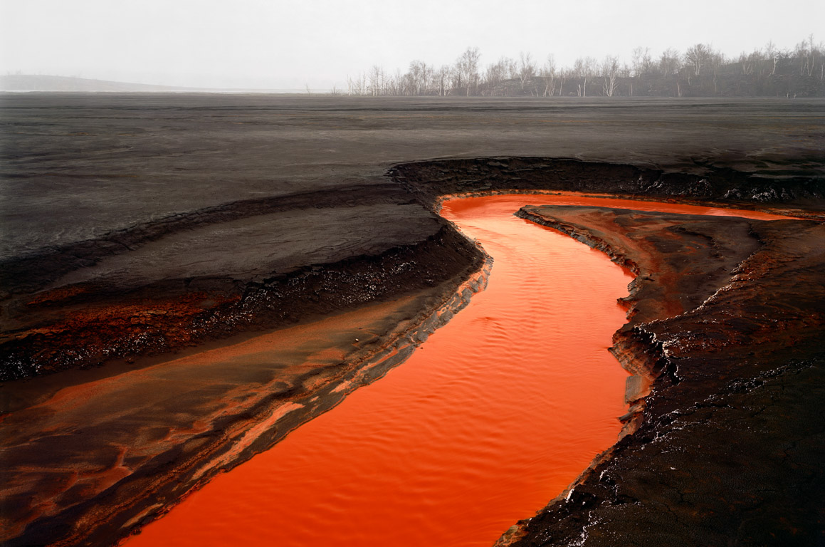
Edward Burtynsky, Nickel Tailings #34, Sudbury, Ontario (Résidus de nickel nº 34, Sudbury, Ontario), 1996. Le rouge et l'orange vifs de cette image sont dus à l'oxydation du fer dans les mines.

Slide 6
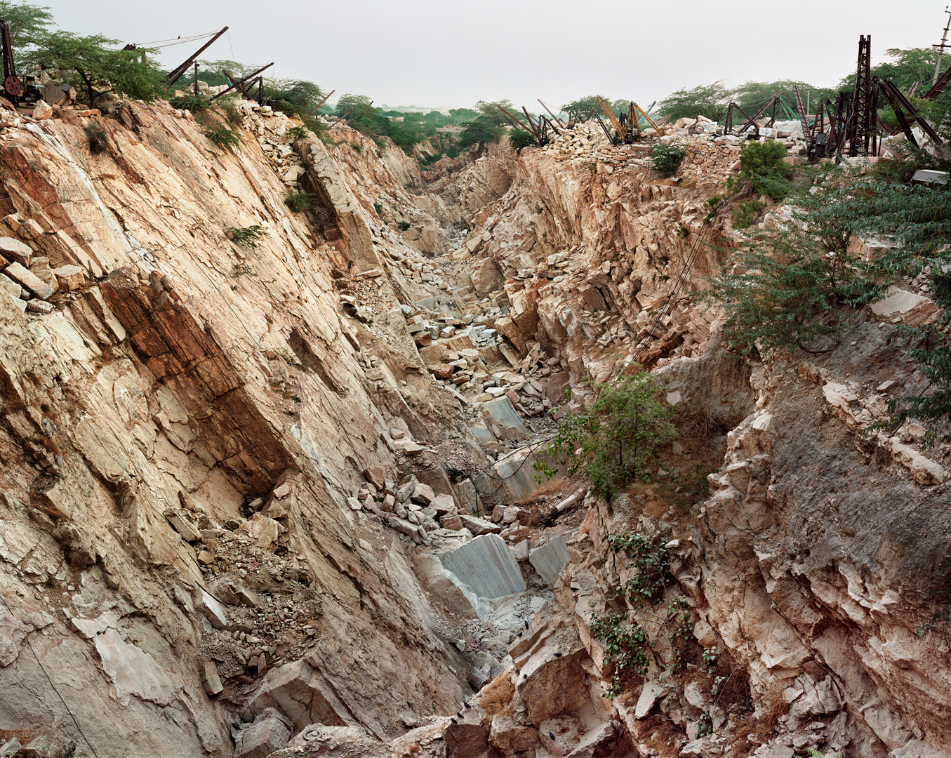
Edward Burtynsky, Makrana Marble Quarries #3, Rajasthan, India (Carrières de marbre de Makrana nº 3, Rajasthan, Inde), 2000. Burtynksy a photographié des carrières dans plusieurs pays.

Slide 7
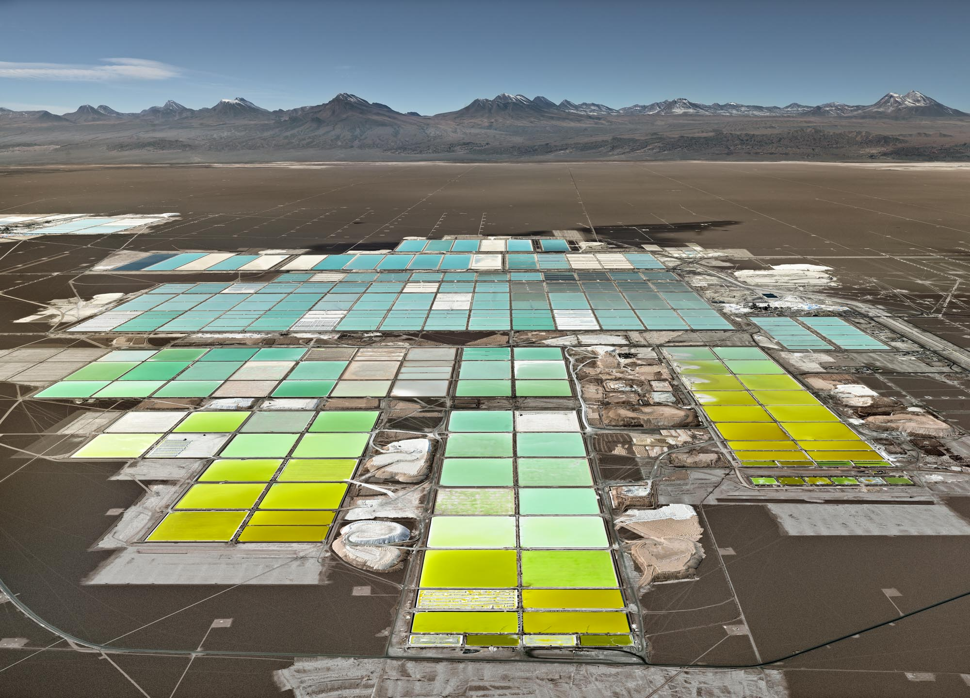
Edward Burtynsky, Lithium Mines #1, Salt Flats, Atacama Desert, Chile (Mines de lithium nº 1, Salt Flats, désert d’Atacama, Chili), 2017. Cette œuvre fait partie du Projet Anthropocène.

Slide 8
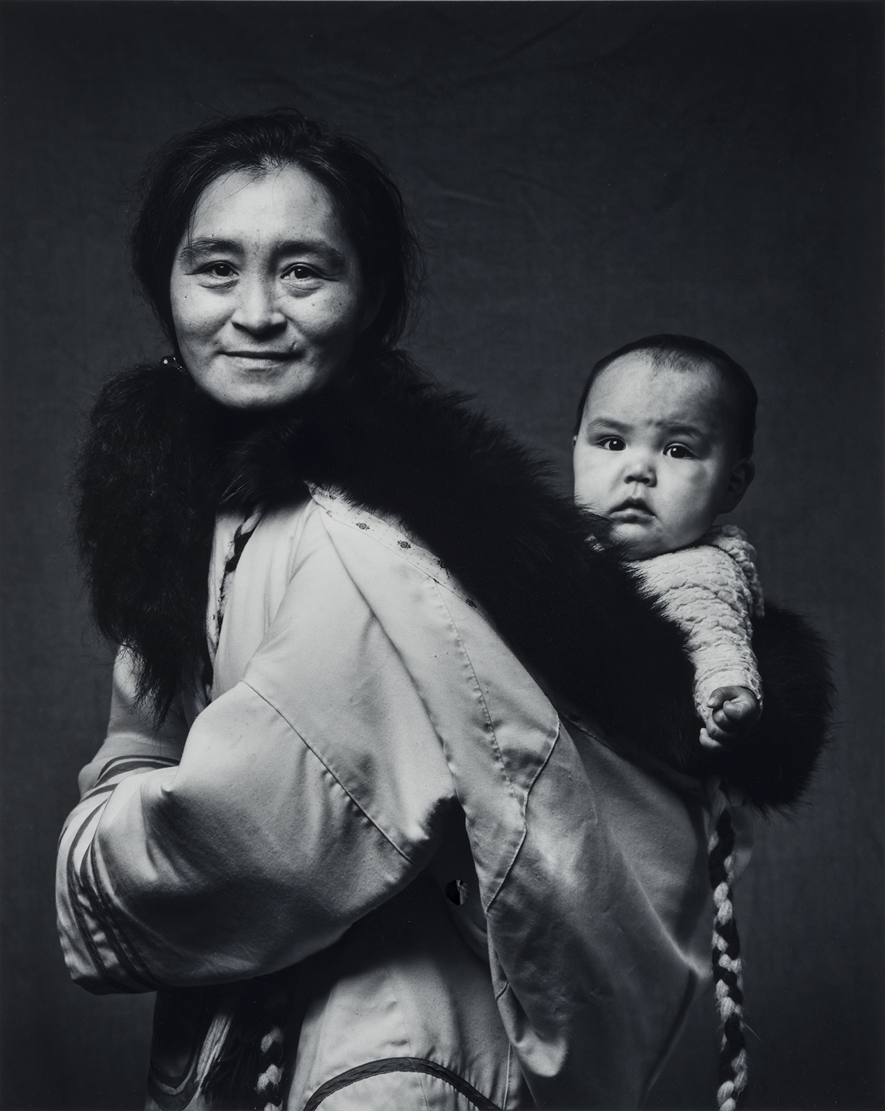
Jerry Riley, Oviloo and Granddaughter Tye (Oviloo et sa petite-fille Tye), 1990.

Slide 9
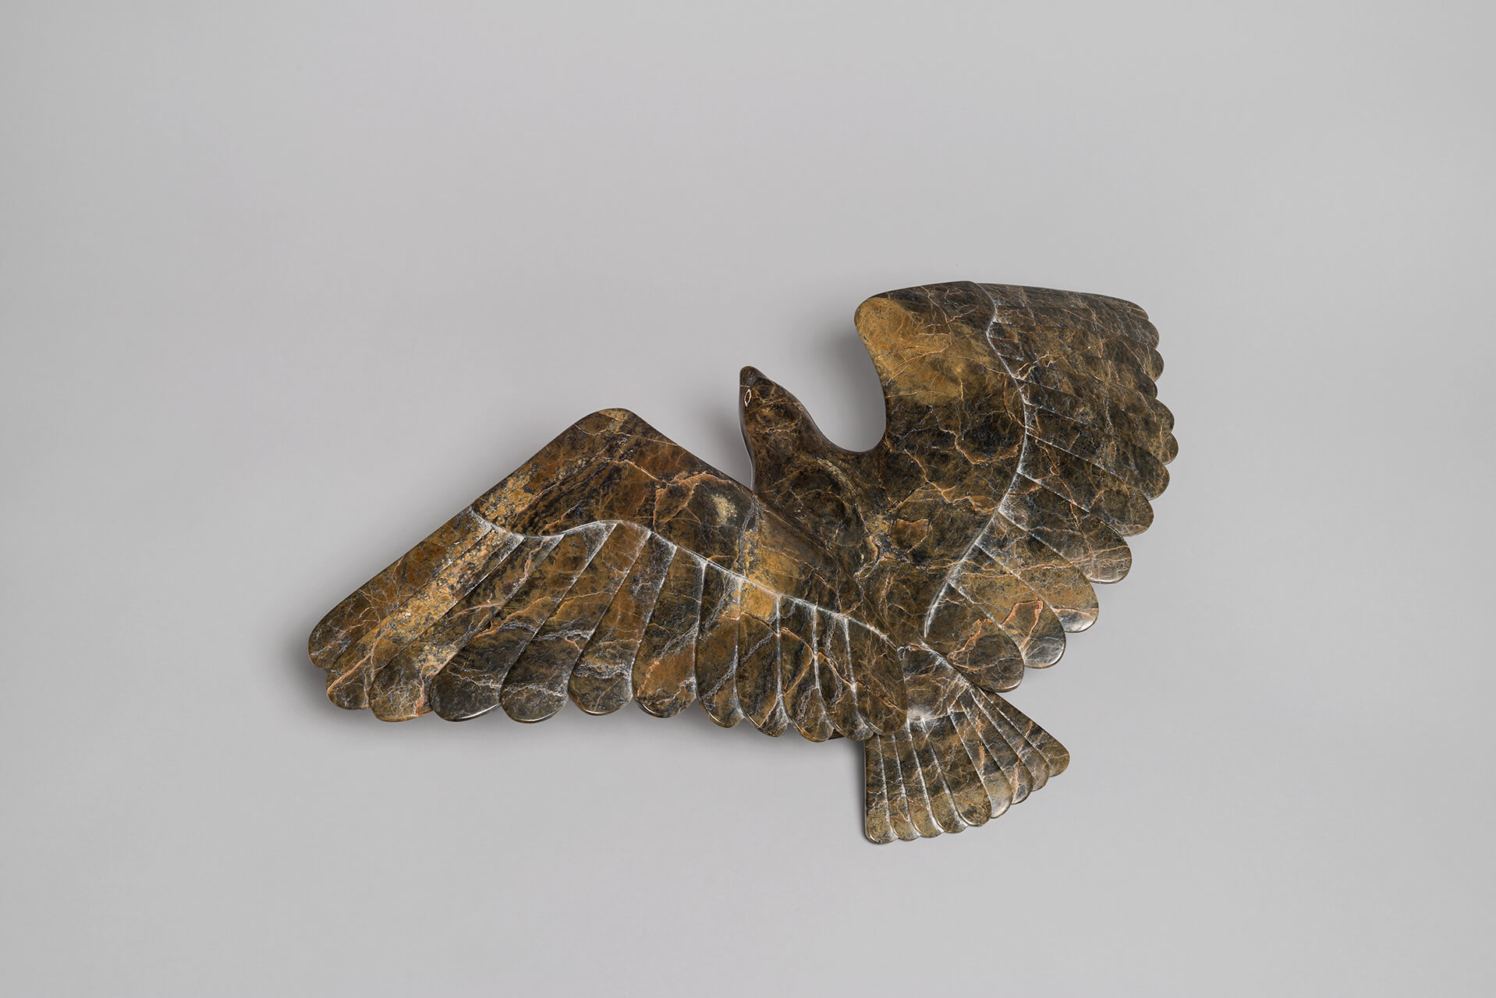
Oviloo Tunnillie, Hawk Taking Off (Faucon prenant son envol), v.1987. Cette œuvre révèle le talent de Tunnillie pour la création de sculptures animalières réalistes.

Slide 10
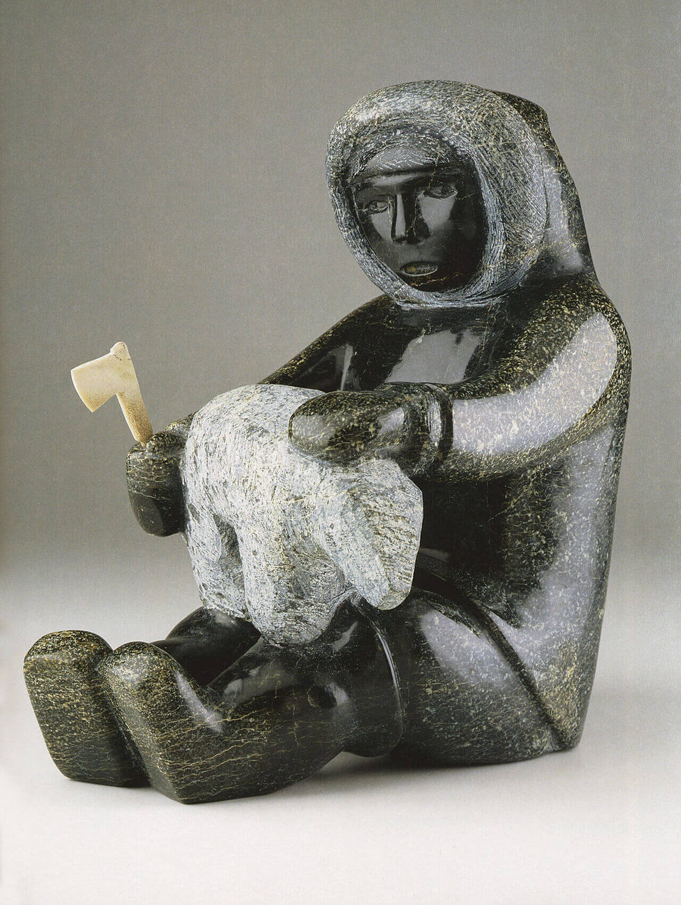
Oviloo Tunnillie, My Father Carving a Bear (Mon père sculptant un ours), 2004. Jeune artiste, Tunnillie s'inspire de la pratique de son père.

Slide 11
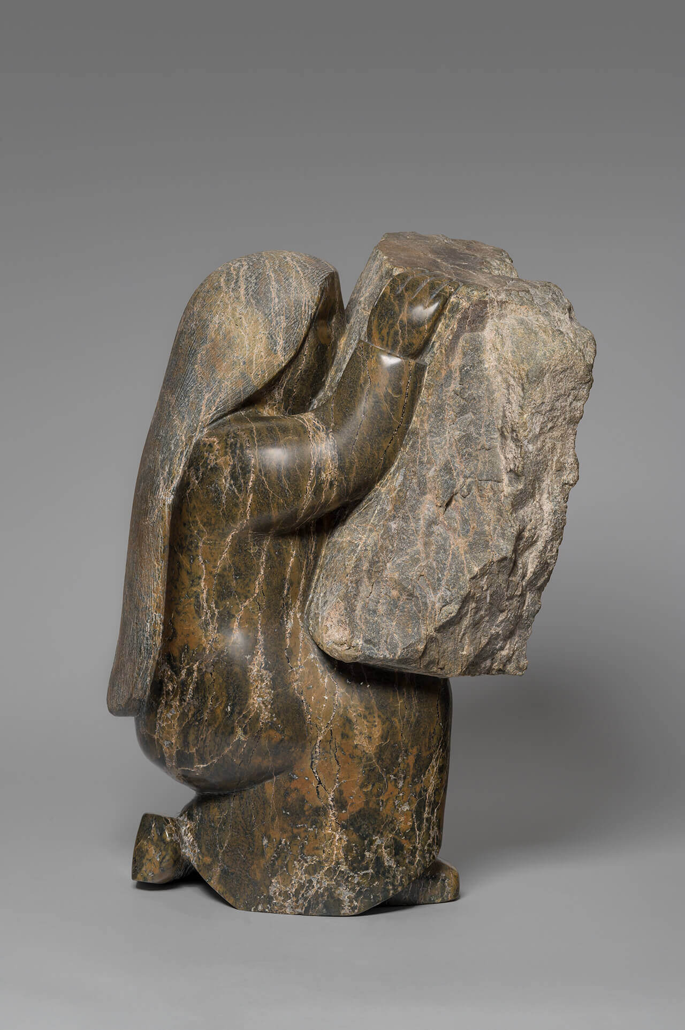
Oviloo Tunnillie, Self-portrait with Carving Stone (Autoportrait avec pierre à sculpter), 1998. Dans cette grande sculpture, l'artiste semble se fondre dans la pierre qu'elle sculpte.

Slide 12
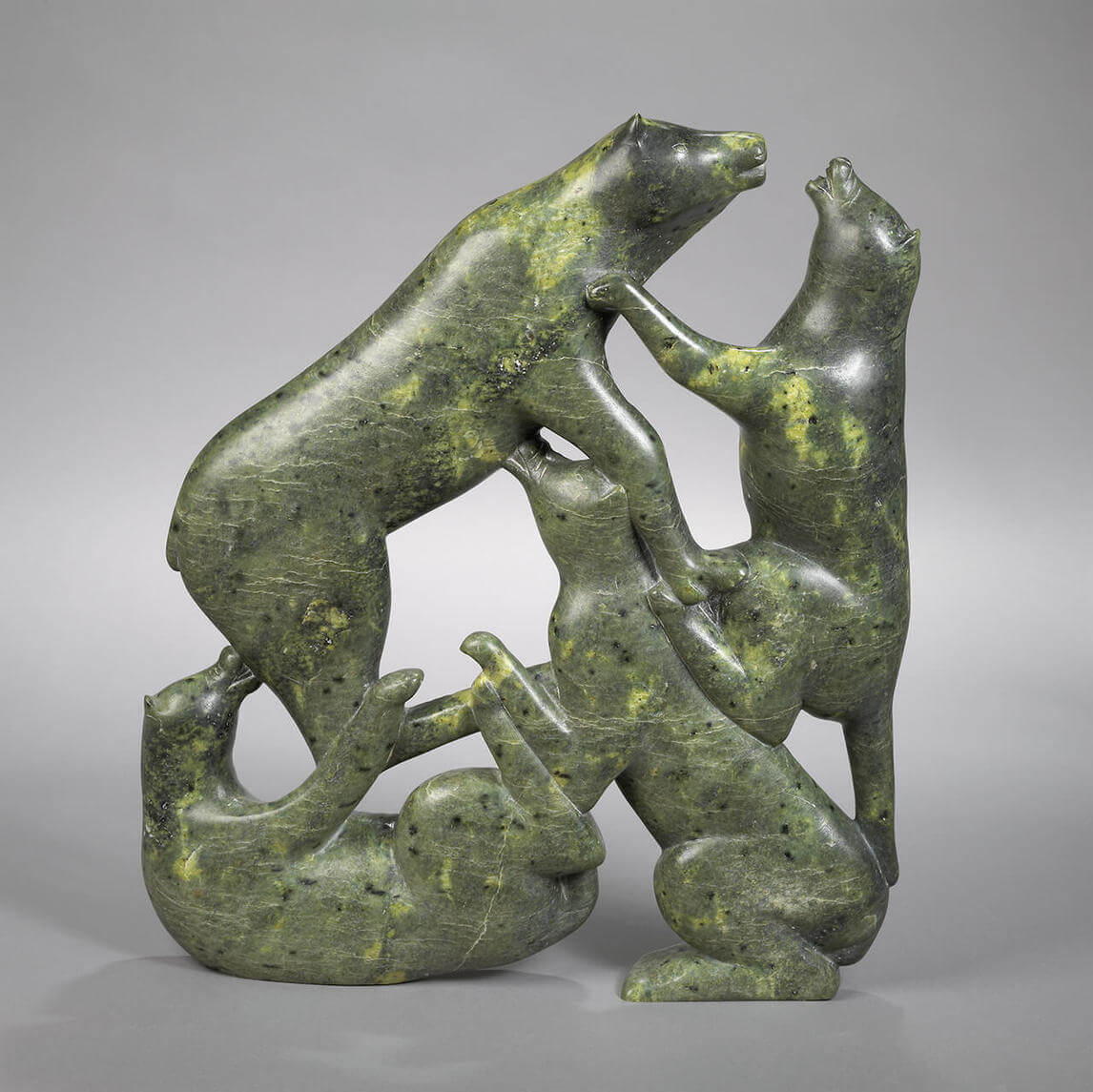
Oviloo Tunnillie, Dogs Fighting (Combat de chiens), v.1975. Les chiens ont une place importante dans la communauté de Tunnillie.

Slide 13
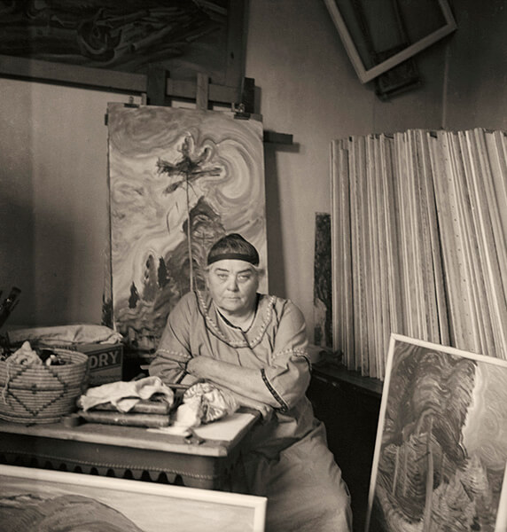
Emily Carr dans son atelier, 1939.

Slide 14
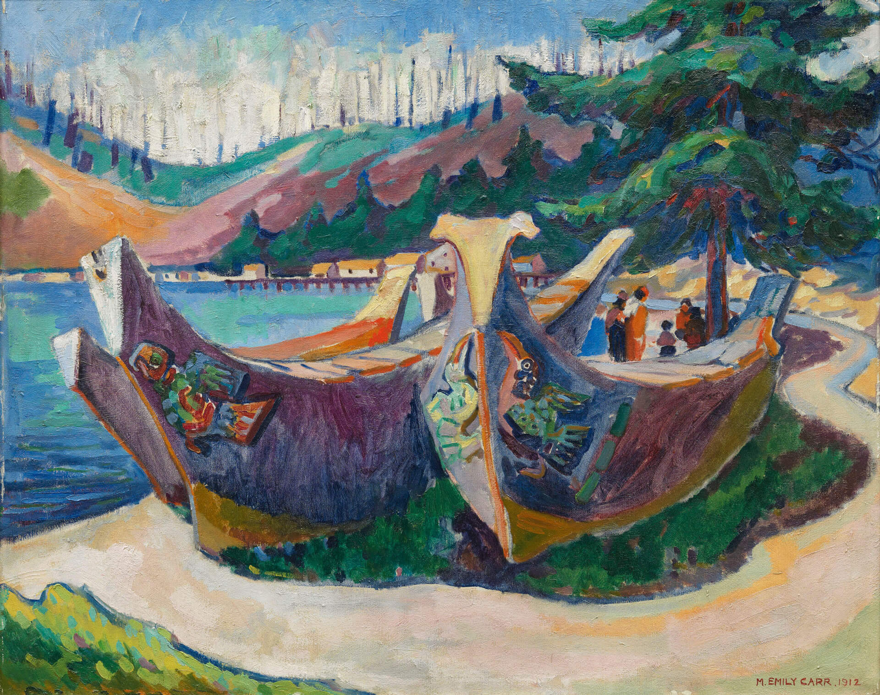
Emily Carr, War Canoes, Alert Bay (Canots de guerre, Alert Bay), 1912. Dès le début de sa carrière, Carr développe un intérêt passionné pour l'art et la culture des Premières Nations.

Slide 15
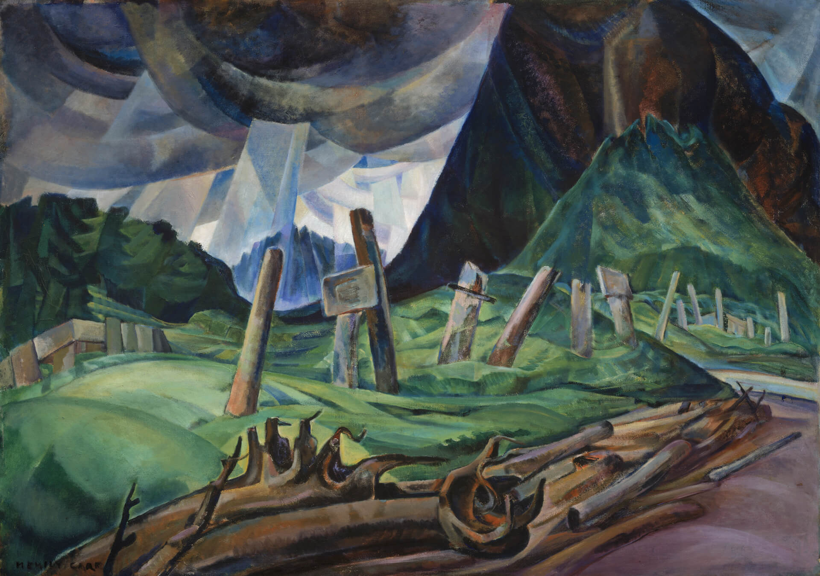
Emily Carr, Vanquished (Vaincu), 1930. Cette peinture représente des totems inclinés vers la terre dans
un village abandonné.

Slide 16
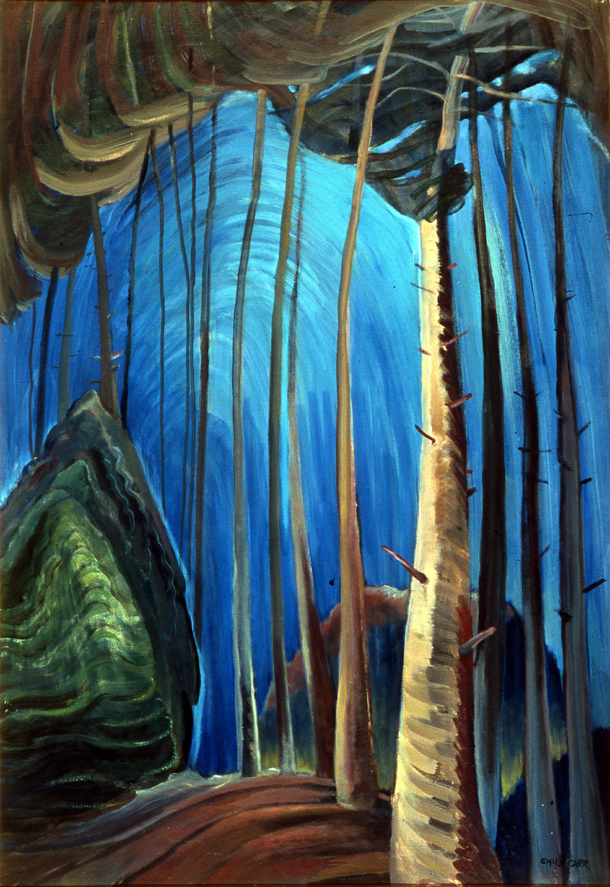
Emily Carr, Blue Sky (Ciel bleu), 1936. À la fin de sa vie, Carr représente les forêts comme des lieux spirituels.

Slide 17
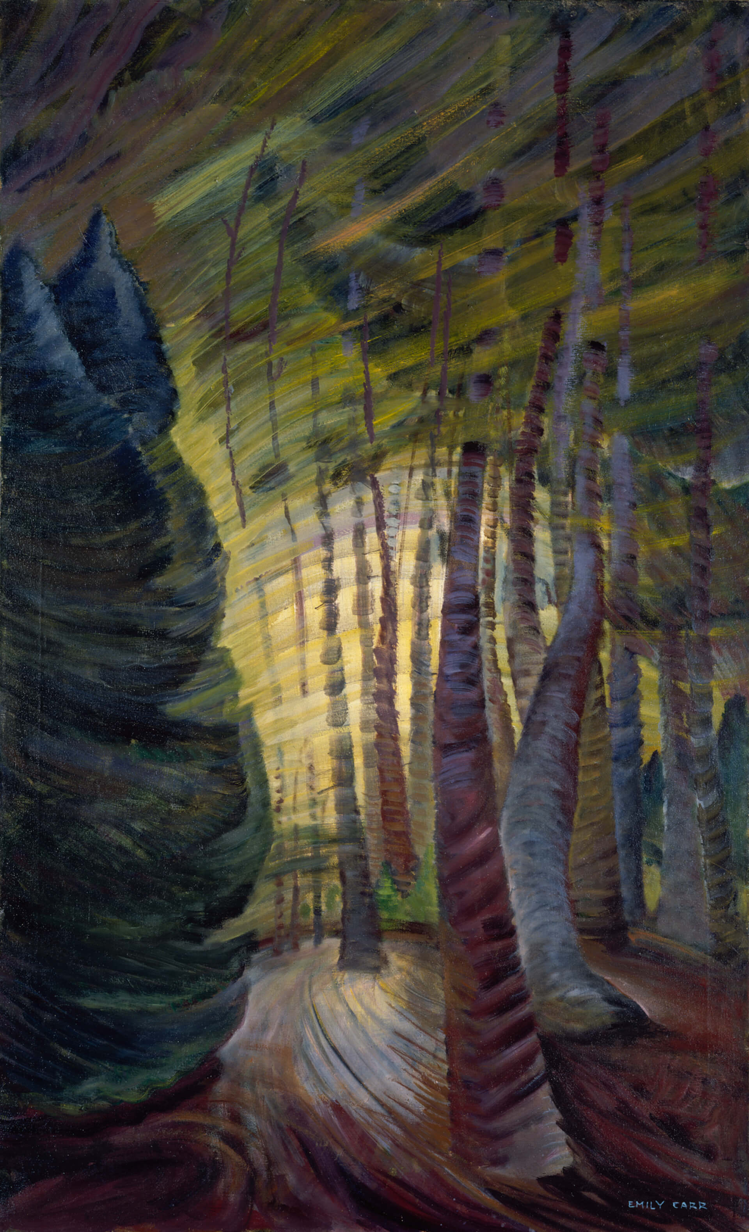
Emily Carr, Sombreness Sunlit (Obscurité illuminée), 1938-1940. Les coups de pinceau vigoureux sont typiques des dernières œuvres de Carr.

Slide 18
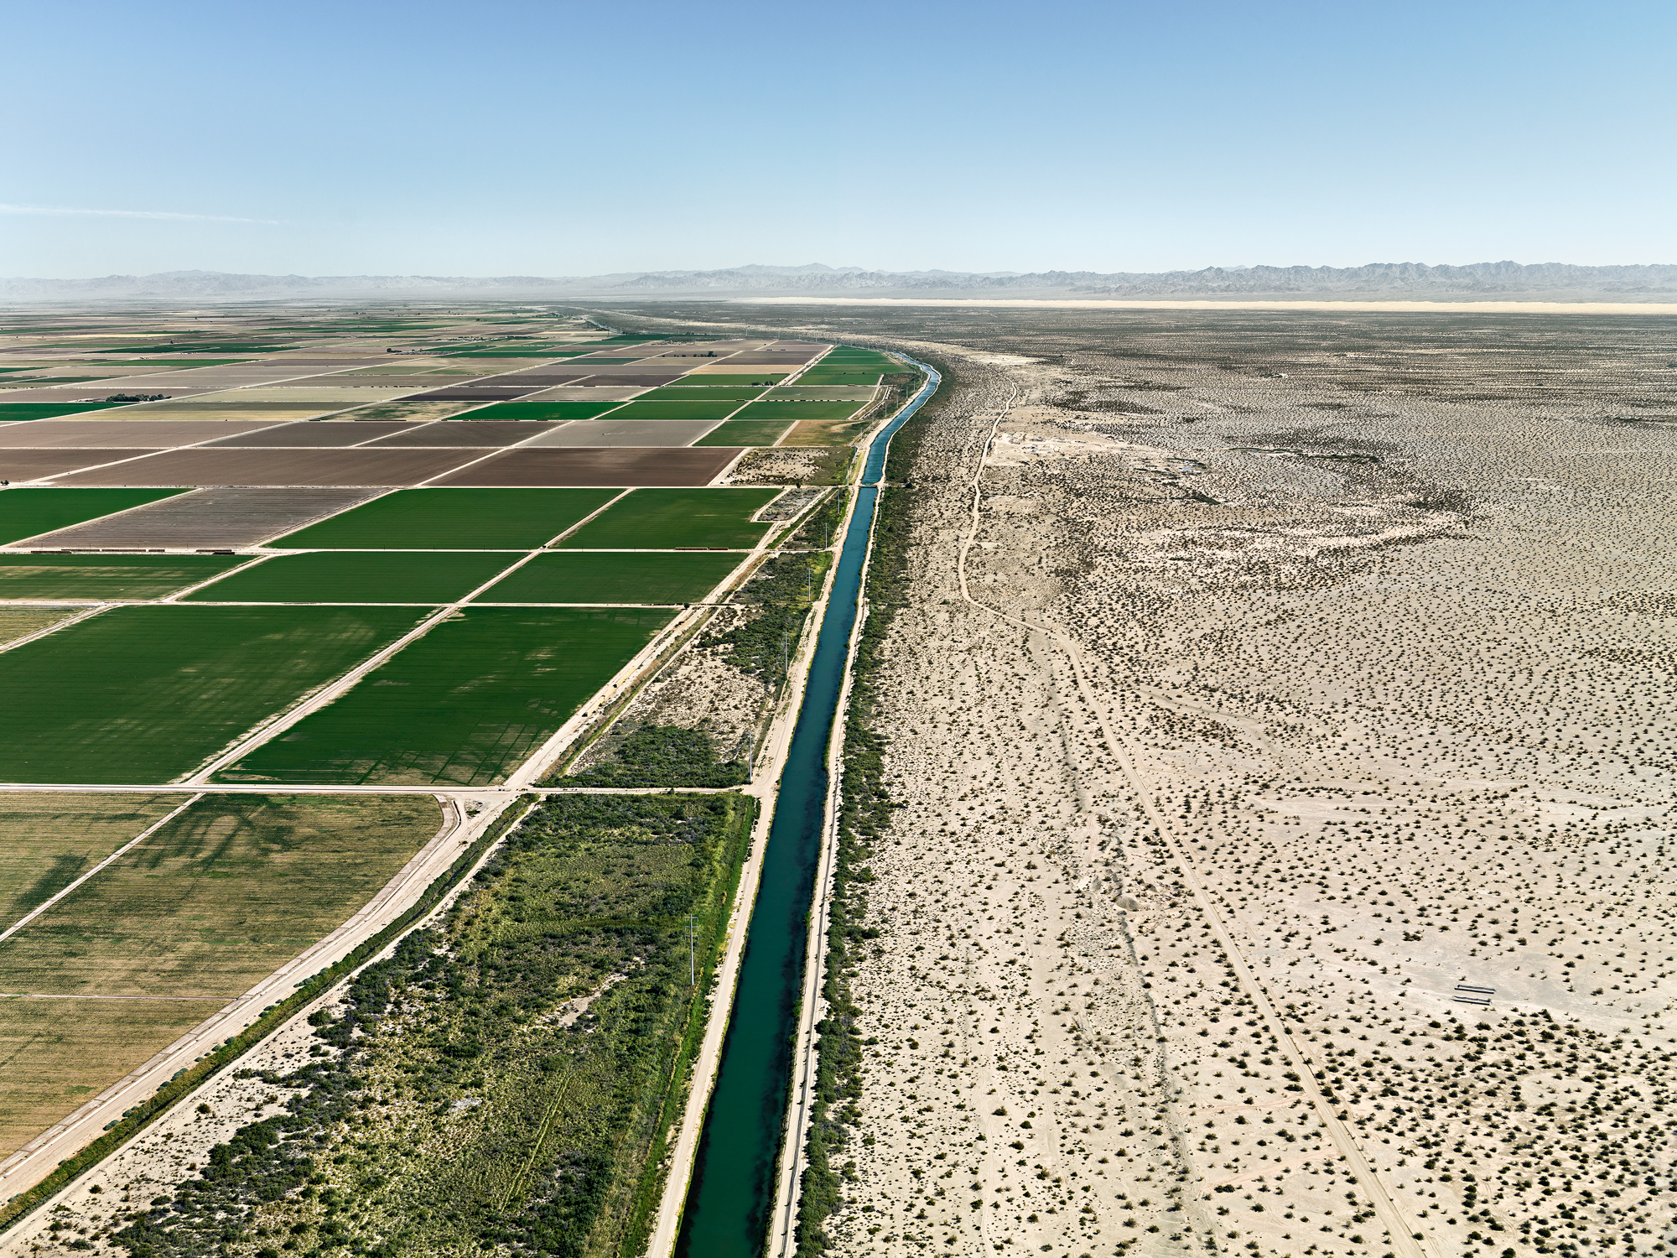
Activité d’apprentissage nº 1
Edward Burtynsky,
Row Irrigation, Imperial Valley, Southern California, USA (Lignes d’irrigation, Imperial Valley, Californie du Sud, É.-U.), 2009. Cette image révèle la puissance des systèmes d'irrigation contemporains.

Slide 19
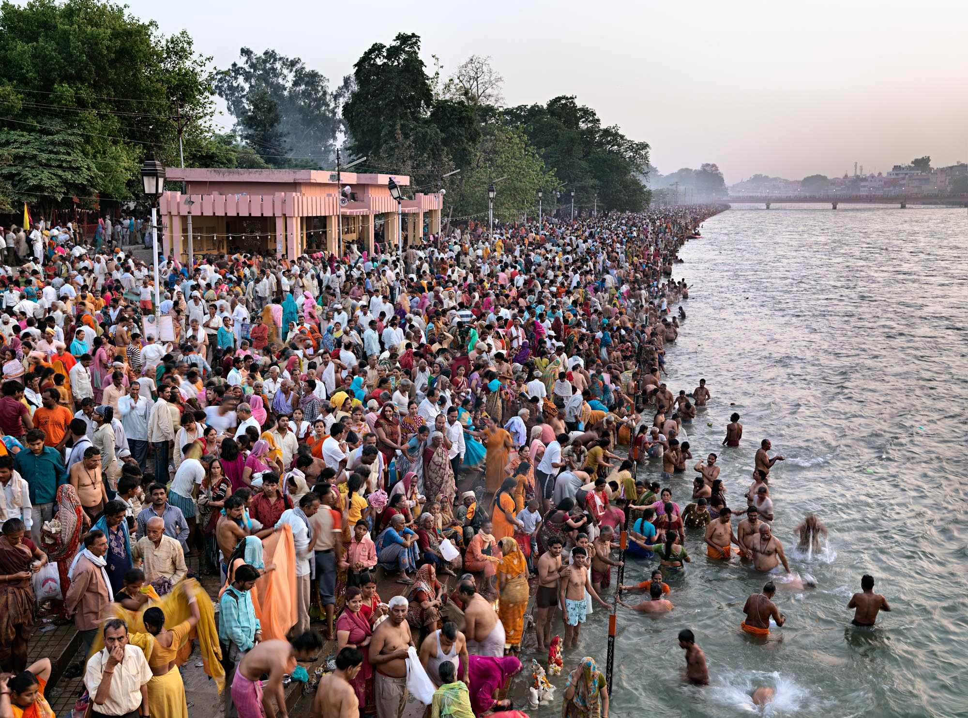
Activité d’apprentissage nº 1
Edward Burtynsky, Kumbh Mela #1, Haridwar, India (Kumbh Mela nº 1, Haridwar, Inde), 2010.
Haridwar se trouve sur le Gange, un fleuve profondément sacré pour les hindous.

Slide 20
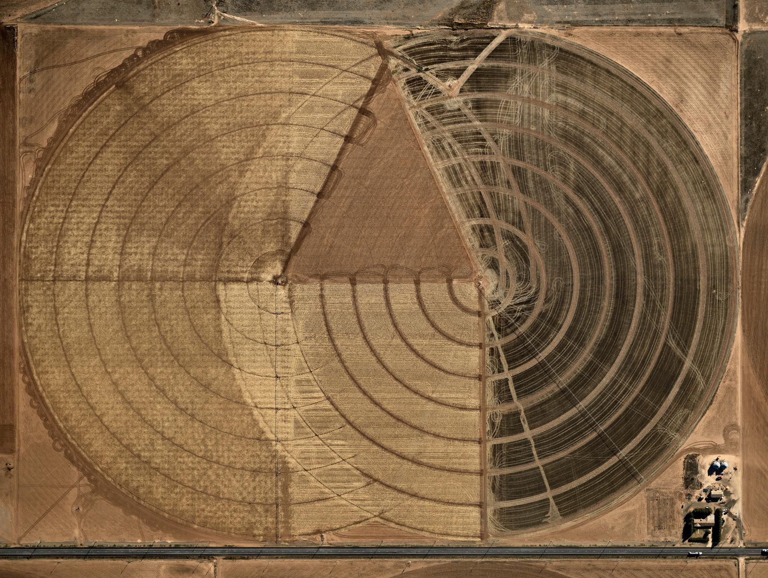
Activité d’apprentissage nº 1
Edward Burtynsky, Pivot Irrigation #1, High Plains, Texas Panhandle, USA (Pivot d’irrigation nº 1, High Plains, Texas Panhandle, É.-U.), 2011. Burtynsky capte ce paysage spectaculaire à vol d’oiseau.

Slide 21
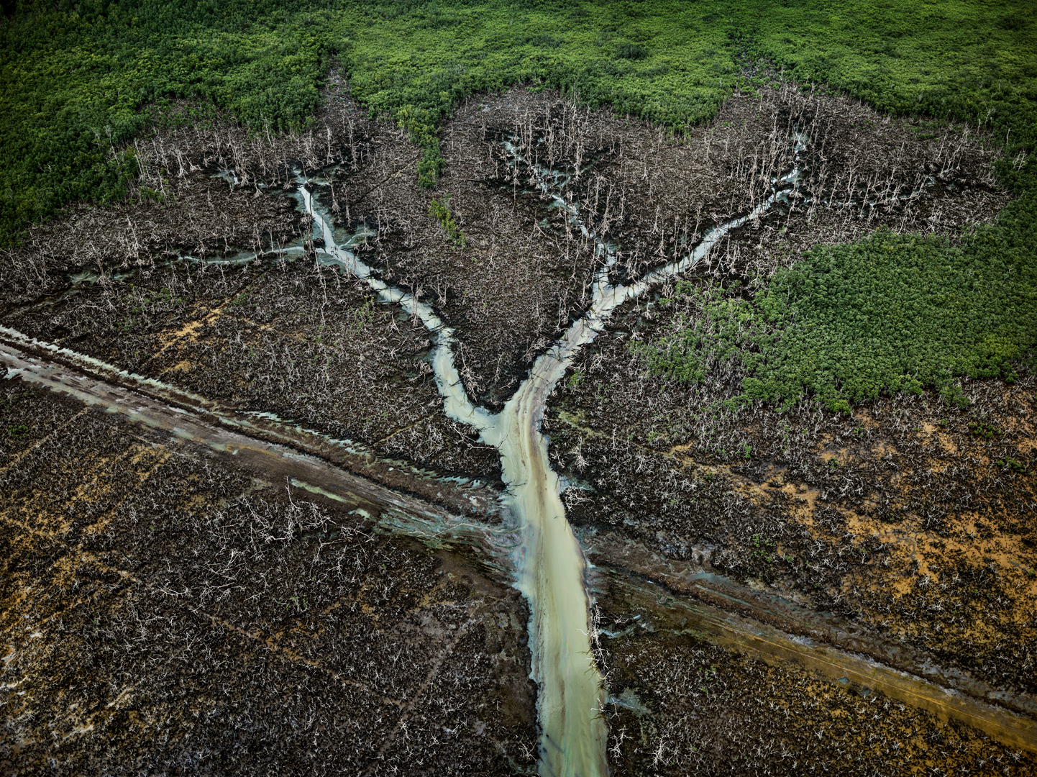
Activité d’apprentissage nº 1
Edward Burtynsky, Oil Bunkering #2, Niger Delta, Nigeria (Détournement de pétrole nº 2, Delta du Niger, Nigéria), 2016. Cette photographie du Projet Anthropocène révèle l'impact de l'industrie pétrolière sur la terre .

Slide 22
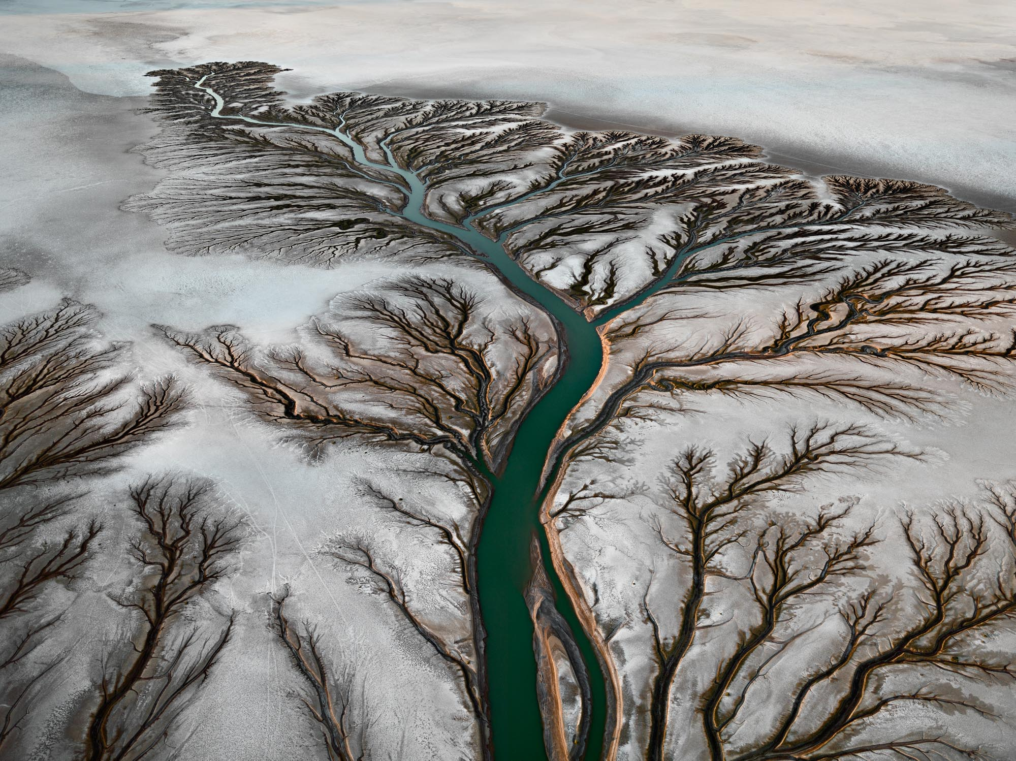
Activité d’apprentissage nº 1
Edward Burtynsky, Colorado
River Delta #2, Near San Felipe, Baja, Mexico (Delta du fleuve Colorado nº 2, près de San Felipe, Baja, Mexique), 2011. Le delta du fleuve Colorado était autrefois un écosystème florissant de zones humides, mais il a perdu la quasi-totalité de son eau en raison du détournement des eaux.

Slide 23
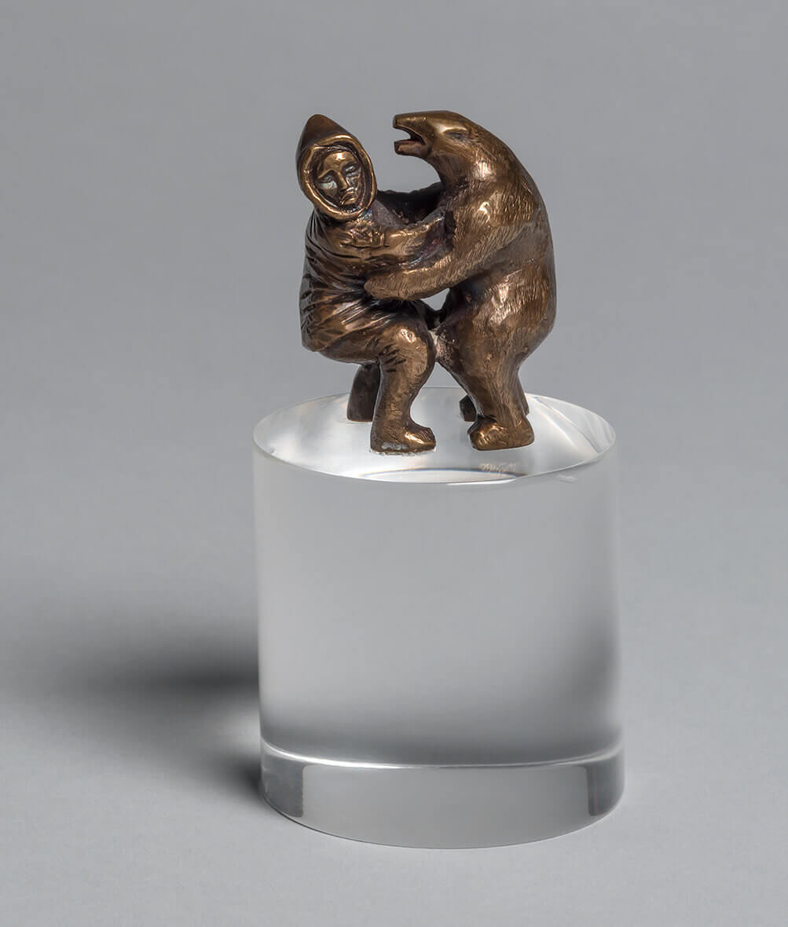
Activité d’apprentissage nº 2
Oviloo Tunnillie, Man and Bear (Homme et ours), 1974-1976. Cette sculpture est l'une des premières œuvres de Tunnillie à figurer dans une exposition.

Slide 24
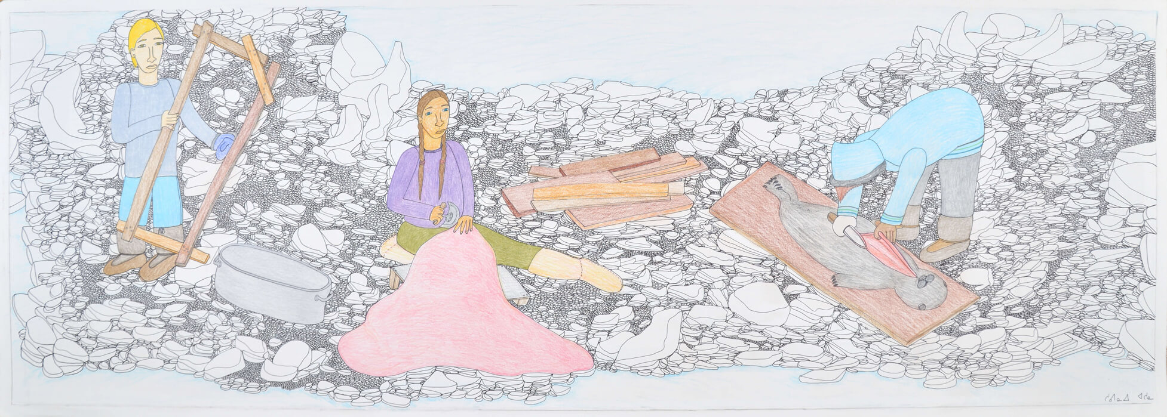
Activité d’apprentissage nº 2
Shuvinai Ashoona, Untitled (Sans titre), 2013. Dans ce dessin, Ashoona décrit la vie sur la terre, dans sa communauté.

Slide 25
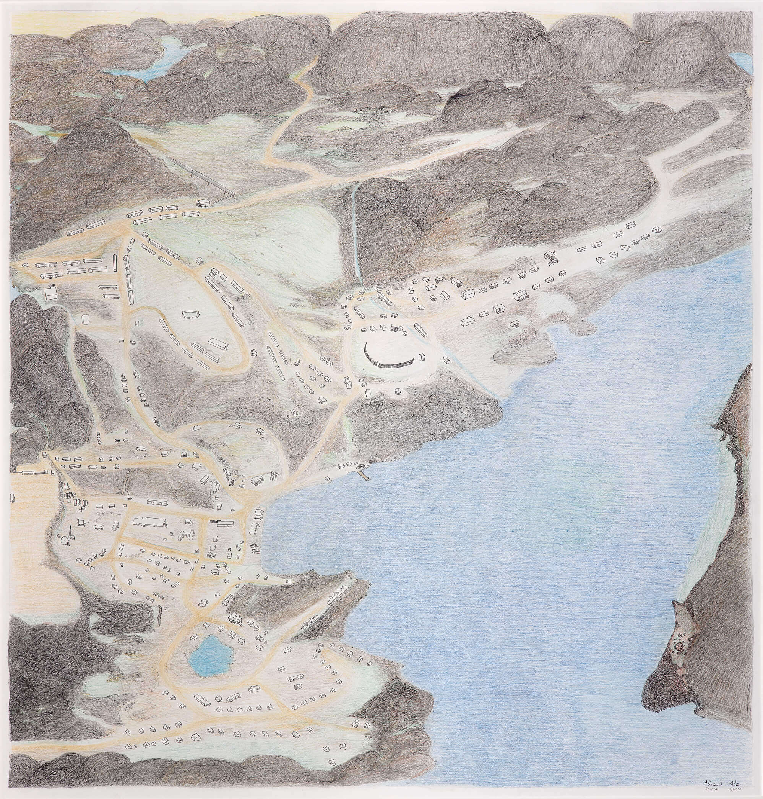
Activité d’apprentissage nº 2
Shuvinai Ashoona, Cape Dorset from Above (Cape Dorset vu d’en haut), 2012. Dans cette œuvre, Ashoona représente une vue aérienne de Kinngait.

Slide 26
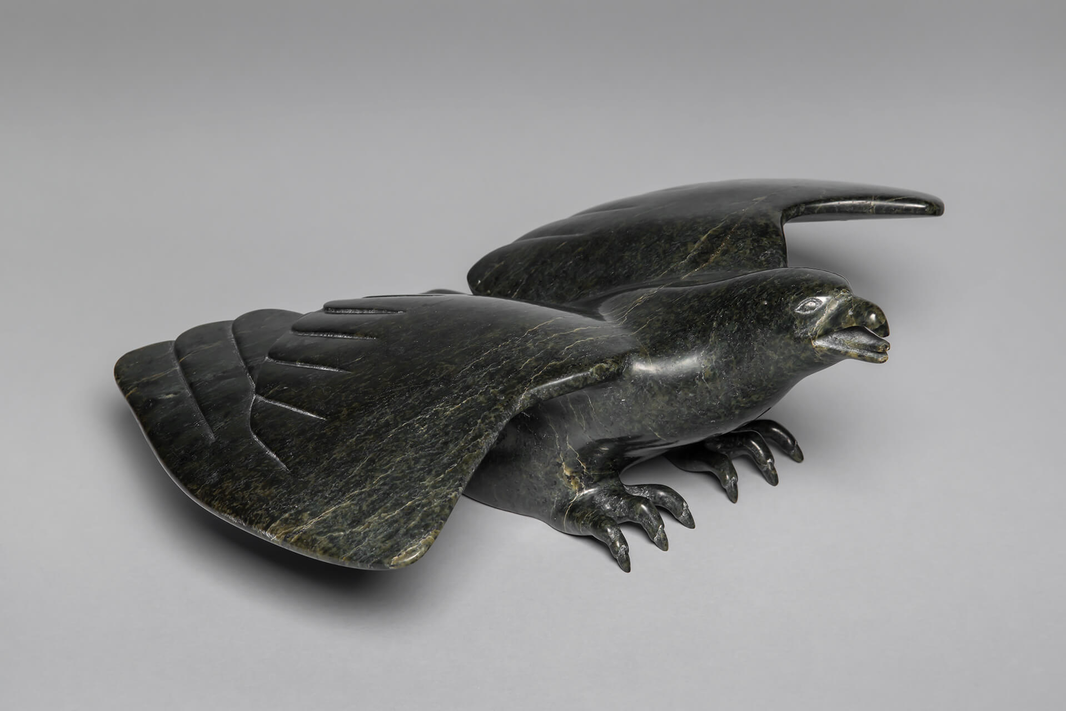
Activité d’apprentissage nº 2
Oviloo Tunnillie, Hawk Landed (Faucon posé), v.1989. Tunnillie est connue pour son travail exceptionnel des détails, comme on le voit dans les plumes et les griffes de ce faucon.

Slide 27
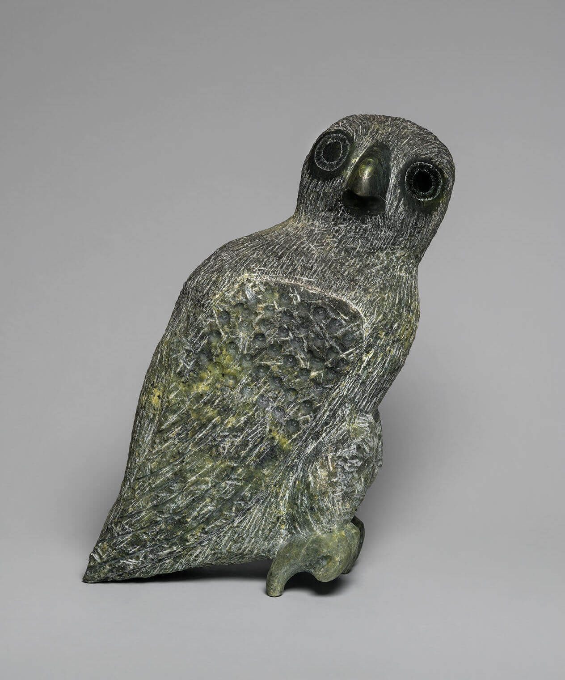
Activité d’apprentissage nº 2
Oviloo Tunnillie, Owl (Hibou), 1974. Pour cette œuvre, Tunnillie utilise une hache pour créer le corps et du papier de verre pour façonner les plumes des ailes.

Slide 28
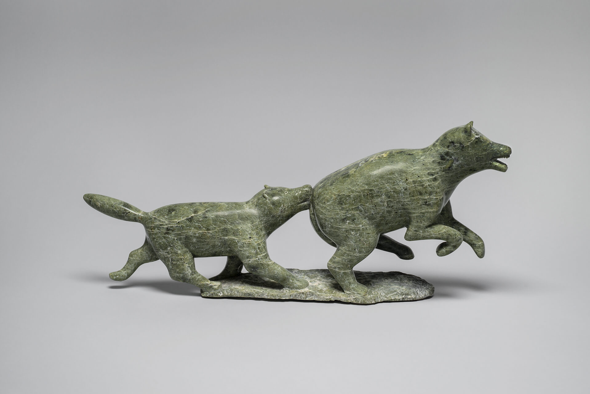
Activité d’apprentissage nº 2
Oviloo Tunnillie, Dog and Bear (Chien et ours), 1977. Cette sculpture représente la détermination d'un chien à la chasse et les efforts frénétiques d'un ours pour s'échapper.

Slide 29
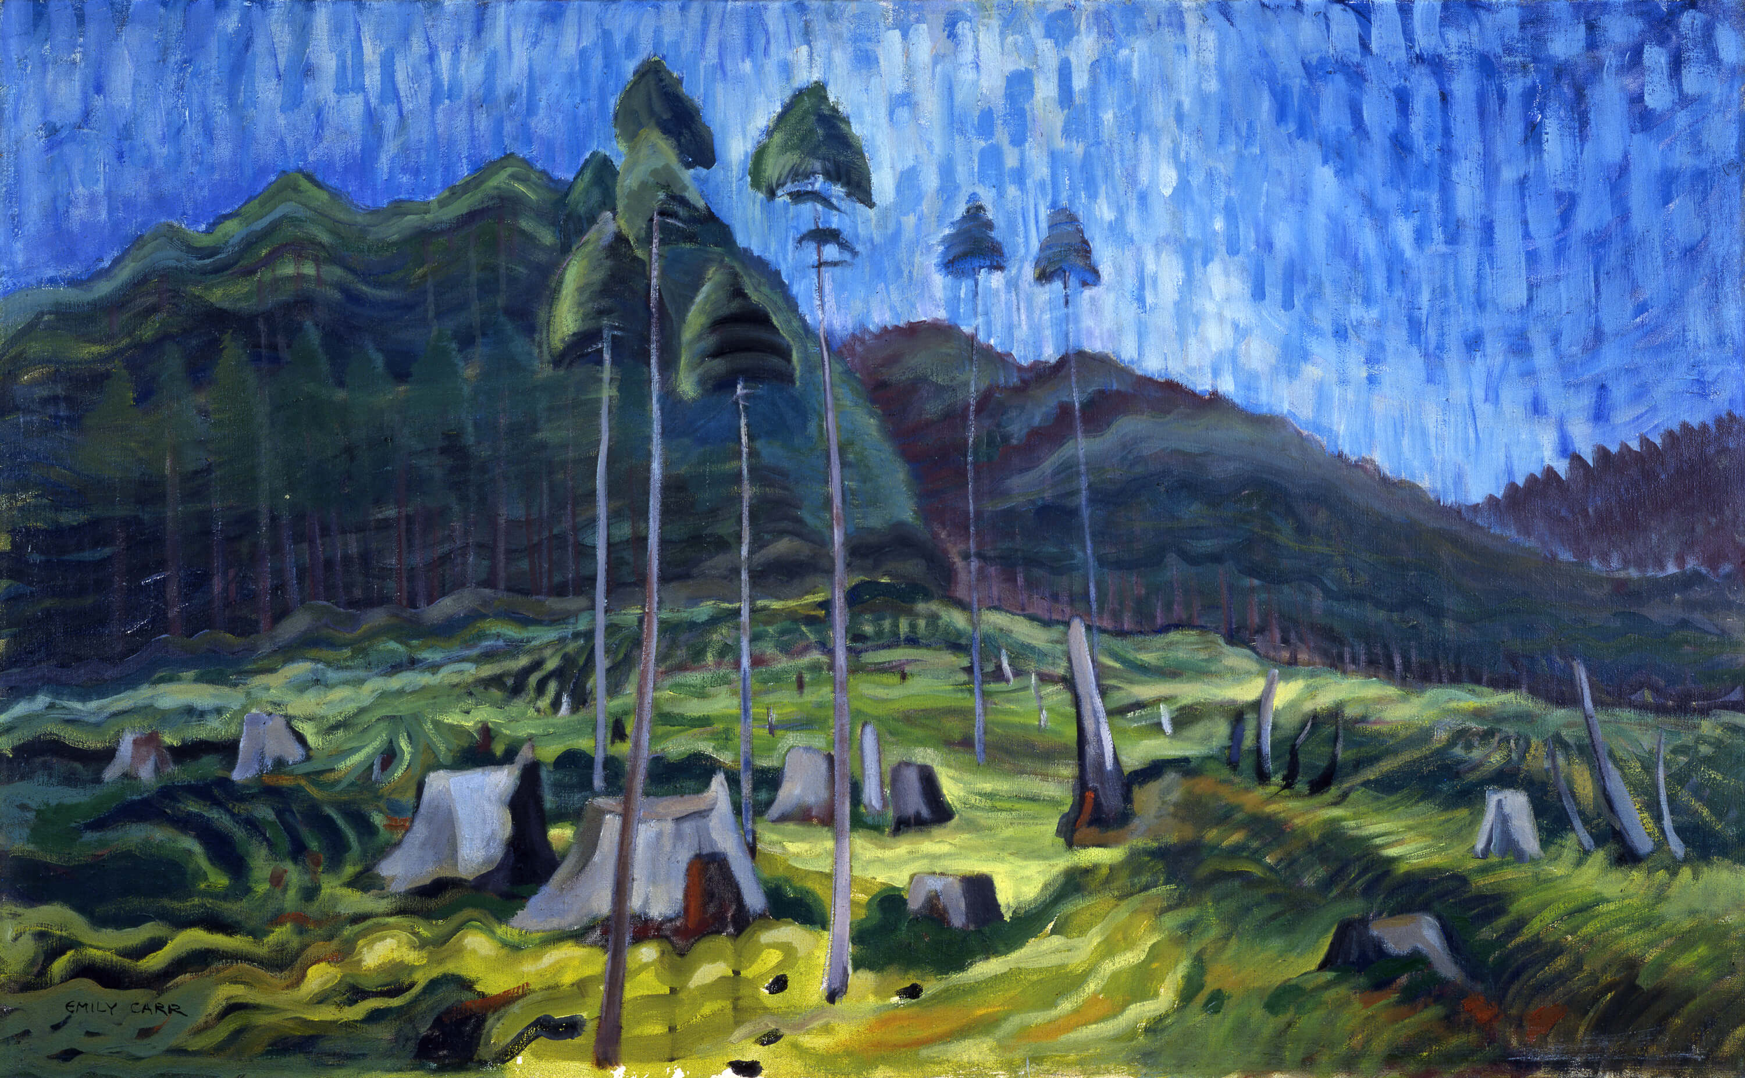
Exercice sommatif
Emily Carr, Odds and Ends (Souches et rebuts), 1939. Carr est profondément touchée par la vue des souches d'arbres en décomposition après une coupe à blanc.

Slide 30
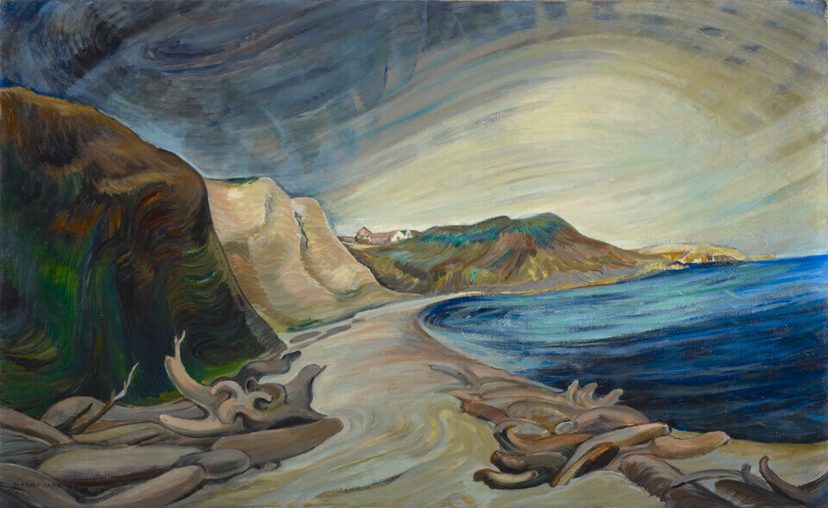
Exercice sommatif
Emily Carr, Shoreline (Rivage), 1936. Carr utilise dans cette œuvre une peinture très diluée pour représenter des rayons de lumière tourbillonnants.

Slide 31
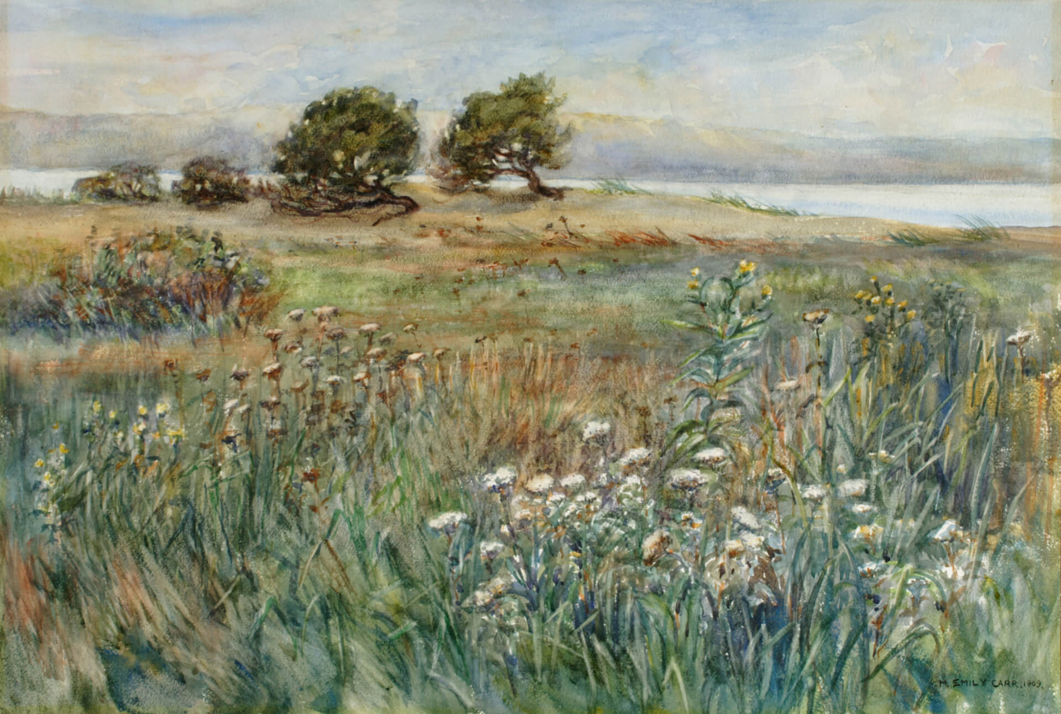
Exercice sommatif
Emily Carr, Beacon Hill Park (Le parc Beacon Hill), 1909. Cette œuvre de début de carrière représente un parc situé près de la maison d'enfance de Carr.

Slide 32
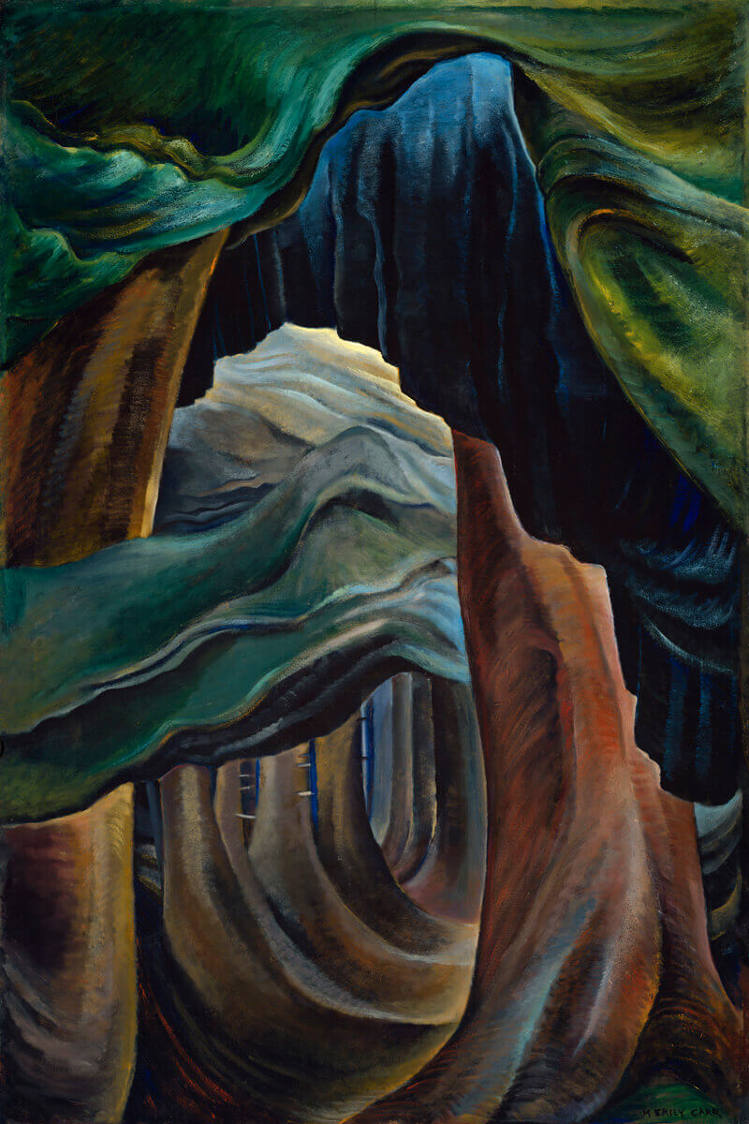
Exercice sommatif
Emily Carr, Forest, British Columbia (Forêt, Colombie-Britannique), 1931-1932. Dans cette œuvre,
la forêt est éclairée de l'intérieur.

Slide 33
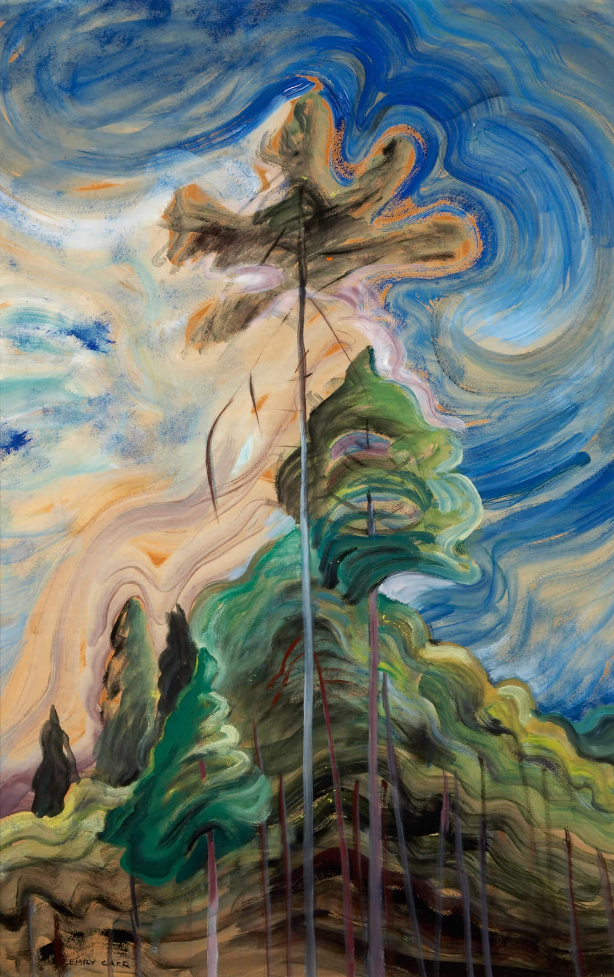
Exercice sommatif
Emily Carr, Sunshine and Tumult (Soleil et tumulte), 1938-1939. Les traits bleus ondoyants du ciel suggèrent une joyeuse énergie.

Slide 34
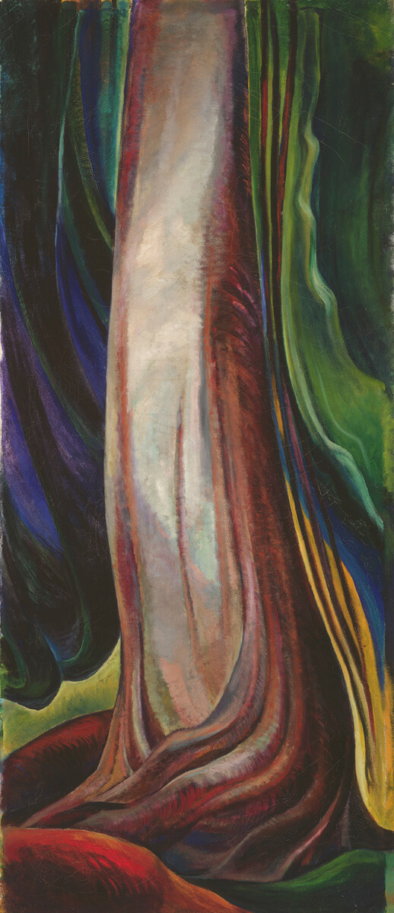
Exercice sommatif
Emily Carr, Tree Trunk (Souche), 1931. Les représentations d'arbres et de forêts de Carr semblent parfois presque abstraites.

Slide 35
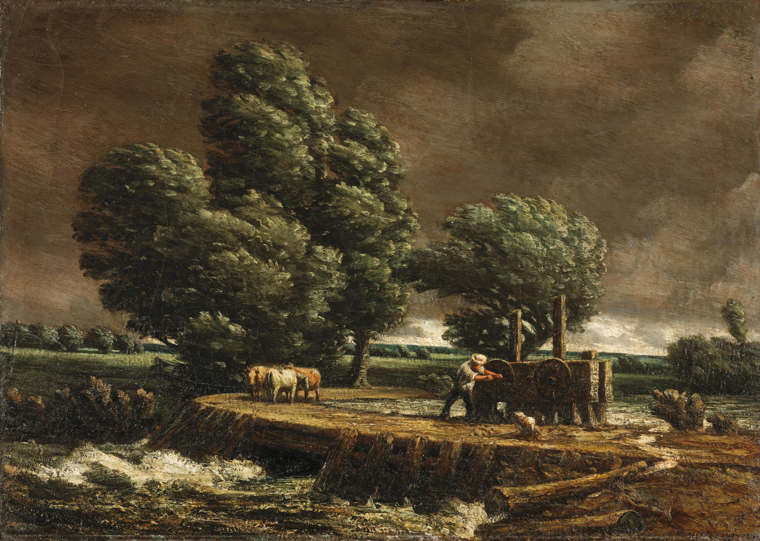
Exercice sommatif
Homer Watson, The Flood Gate (Porte d’écluse), v.1900-1901. Watson se passionne pour le paysage près de sa maison à Doon, en Ontario.

Slide 36
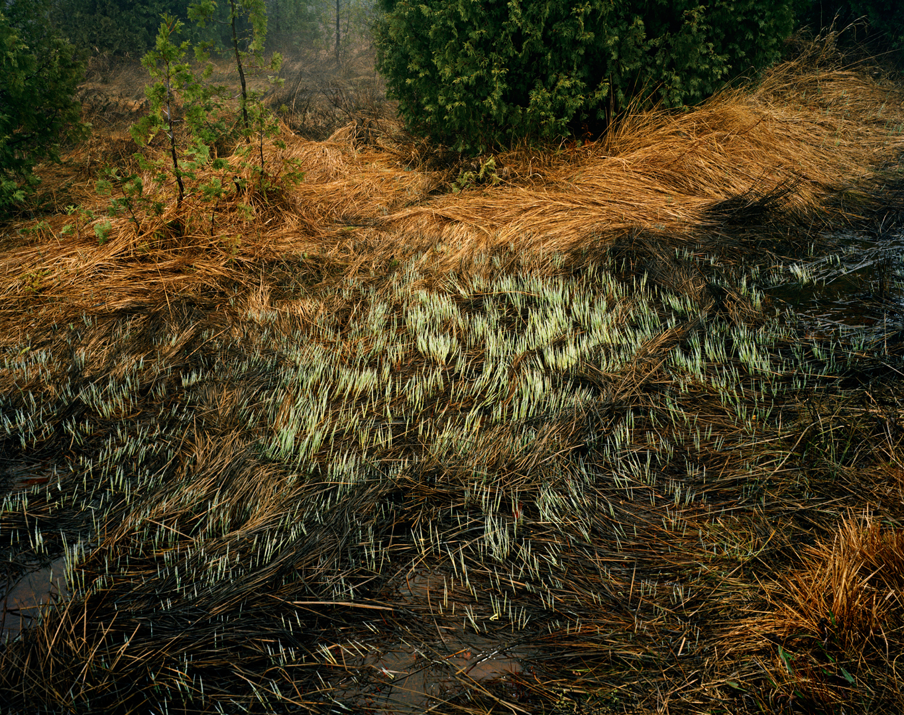
Exercice sommatif
Edward Burtynsky, Grasses, Bruce Peninsula (Herbes, péninsule Bruce), 1981. Burtynsky s’intéresse depuis longtemps au paysage de l'Ontario, où il retourne régulièrement.

Slide 37
Exercice sommatif
Oviloo Tunnillie, Dog and Bear (Chien et ours), 1977. Cette sculpture est faite de serpentinite, une pierre de l'Arctique.

Slide 38
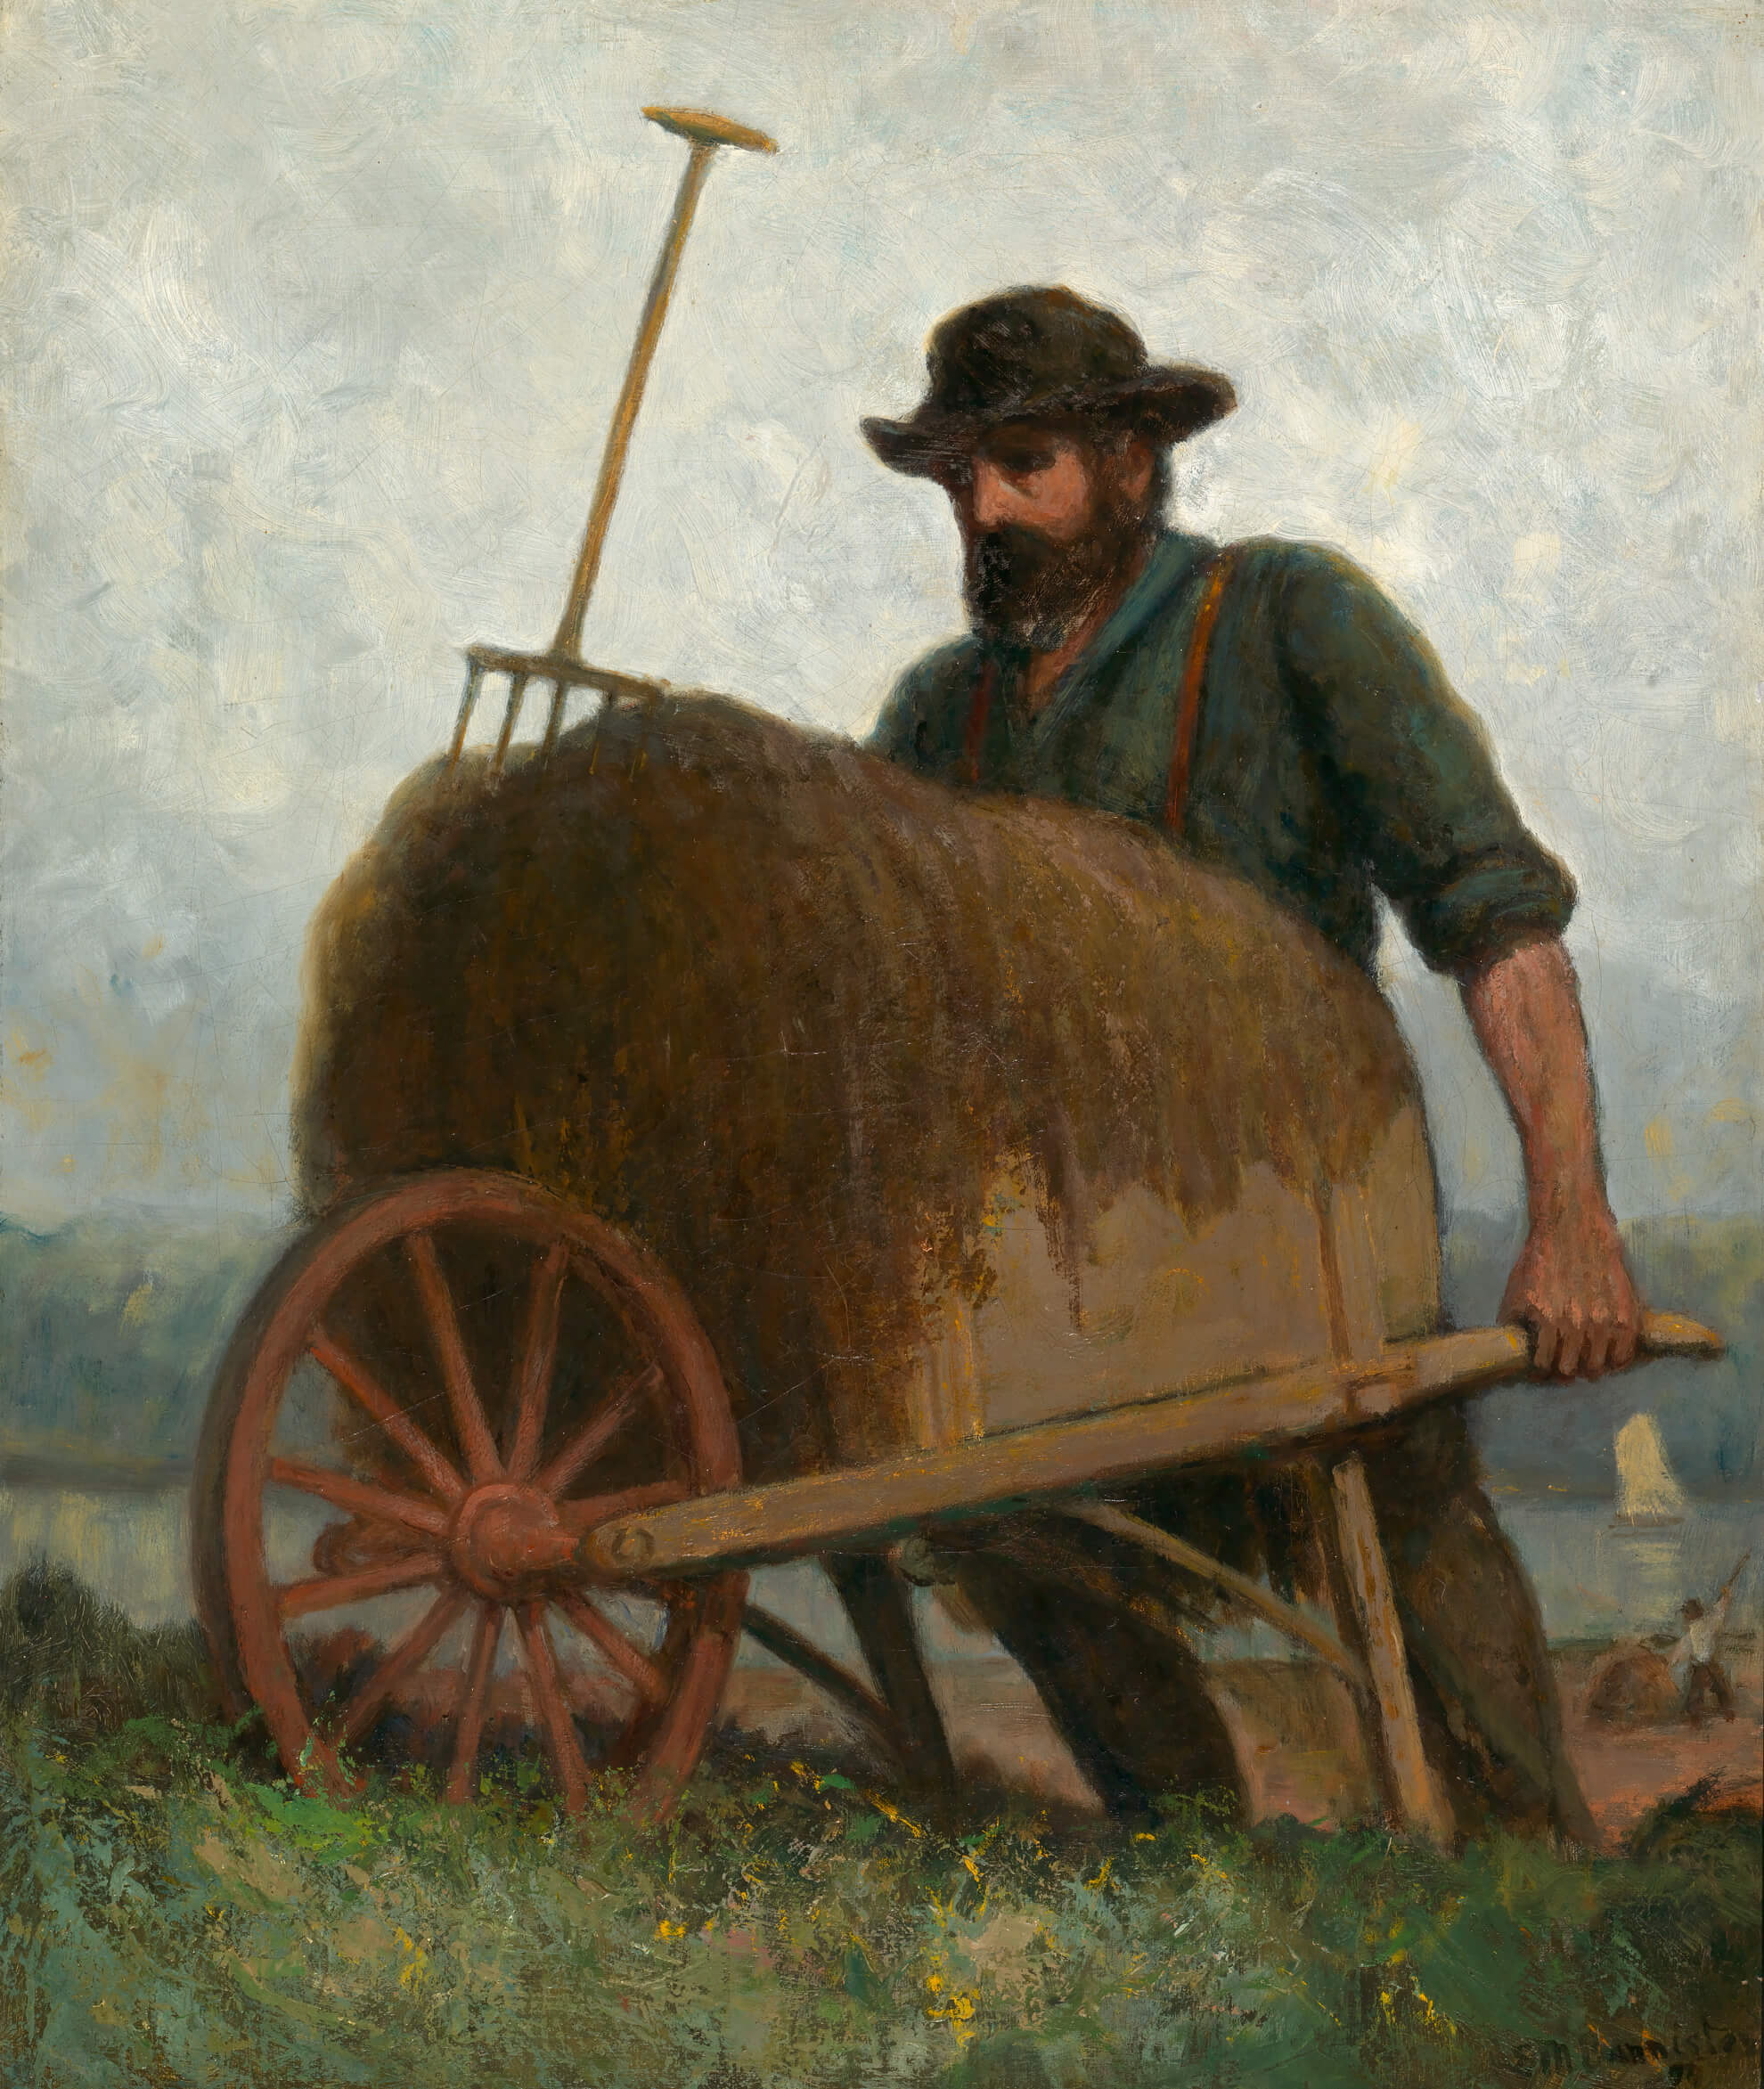
Exercice sommatif
Edward Mitchell Bannister, Seaweed Gatherers (Cueilleurs d’algues), v.1898. Bannister est l'un des artistes canadiens noirs les plus célèbres du milieu des années 1800, reconnu pour ses sujets ruraux.

Slide 39
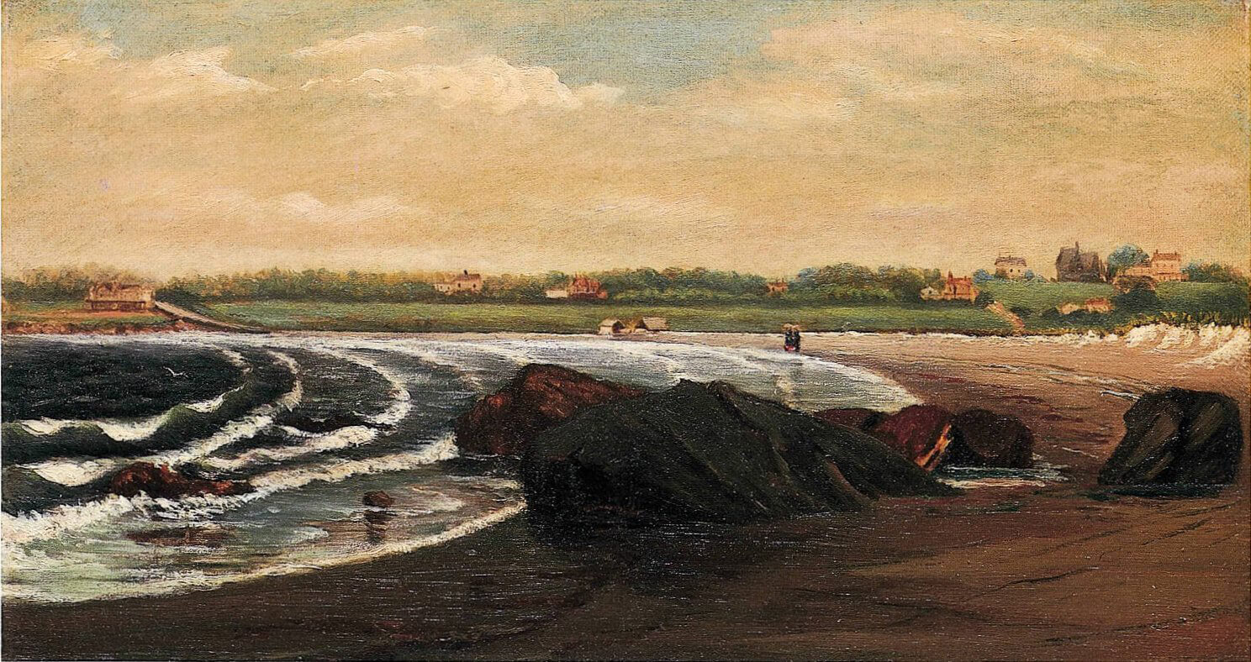
Exercice sommatif
Edward Mitchell Bannister, Untitled [Rhode Island Seascape] (Sans titre [Marine du Rhode Island]), v.1856. Originaire du Nouveau-Brunswick, Bannister s'installe aux États-Unis dans ses débuts de carrière.

Slide 40
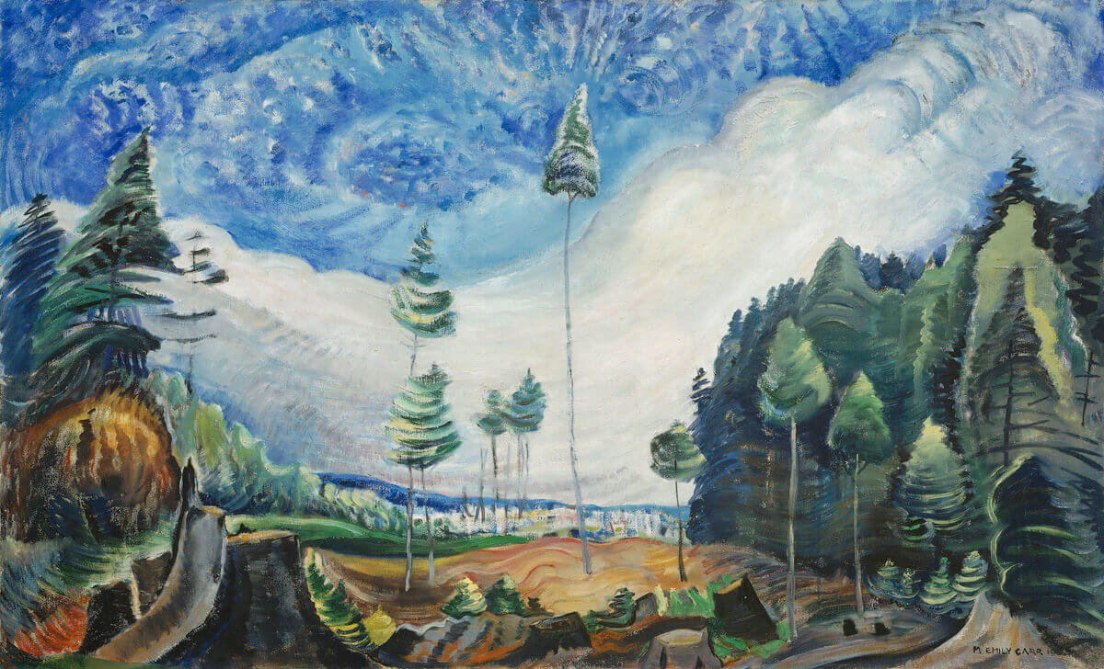
Emily Carr, Loggers’ Culls (Rebuts de bûcherons), 1935. Carr est profondément troublée par les effets de la coupe à blanc, si bien qu’elle représente beaucoup de paysages dévastés.

Slide 41
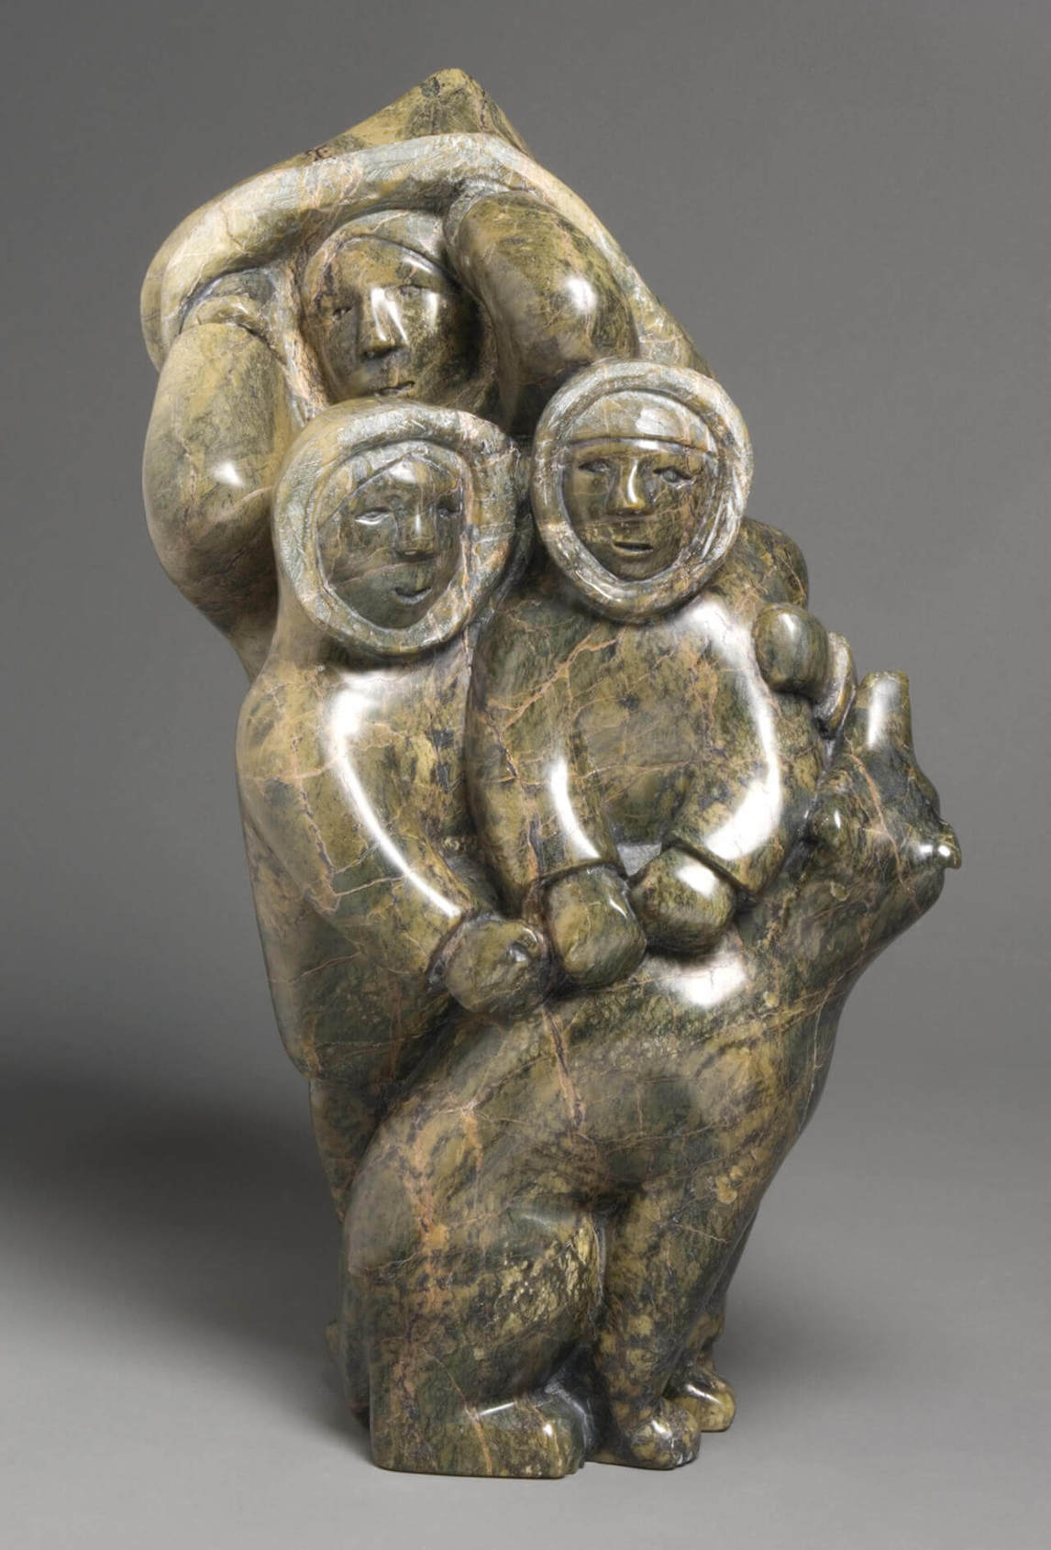
Oviloo Tunnillie, Family (Famille), 2006. Un chien fait partie de cette sculpture familiale.

Slide 42
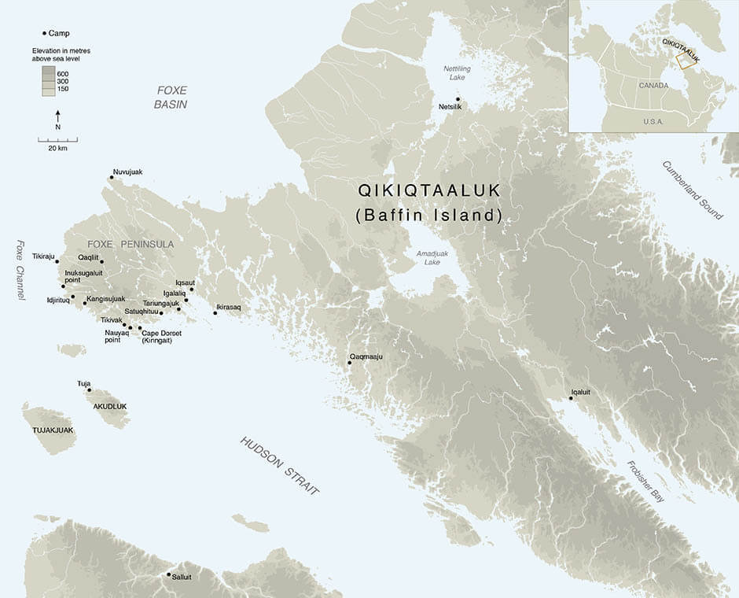
Carte de Qikiqtaaluk (île de Baffin).

Slide 43
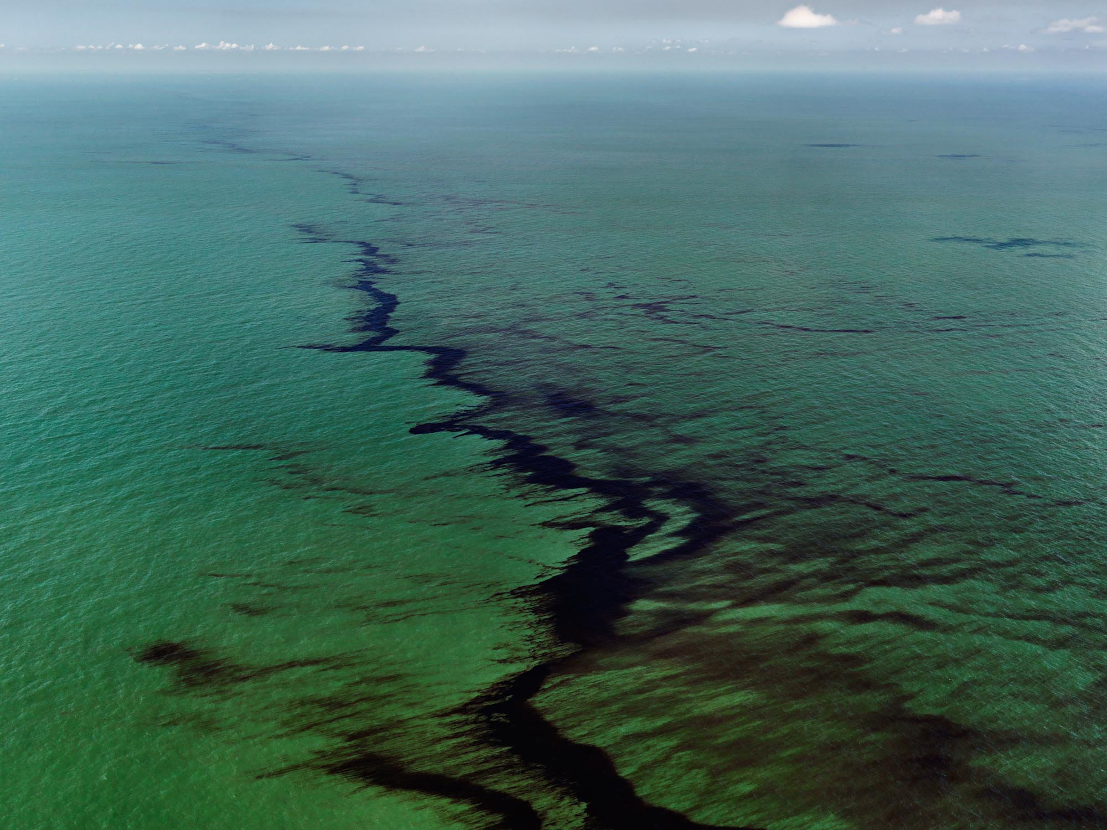
Edward Burtynsky, Oil Spill #10, Oil Slick at Riptide, Gulf of Mexico (Déversement de pétrole n°10, marée noire à Riptide, Golfe du Mexique), 24 juin 2010. Commentant son intérêt pour le pétrole, Burtynsky note qu'il le considère « à la fois comme la source d'énergie qui rend tout possible et comme une source d'effroi, pour sa mise en danger permanente de notre habitat ».

